Slide 1
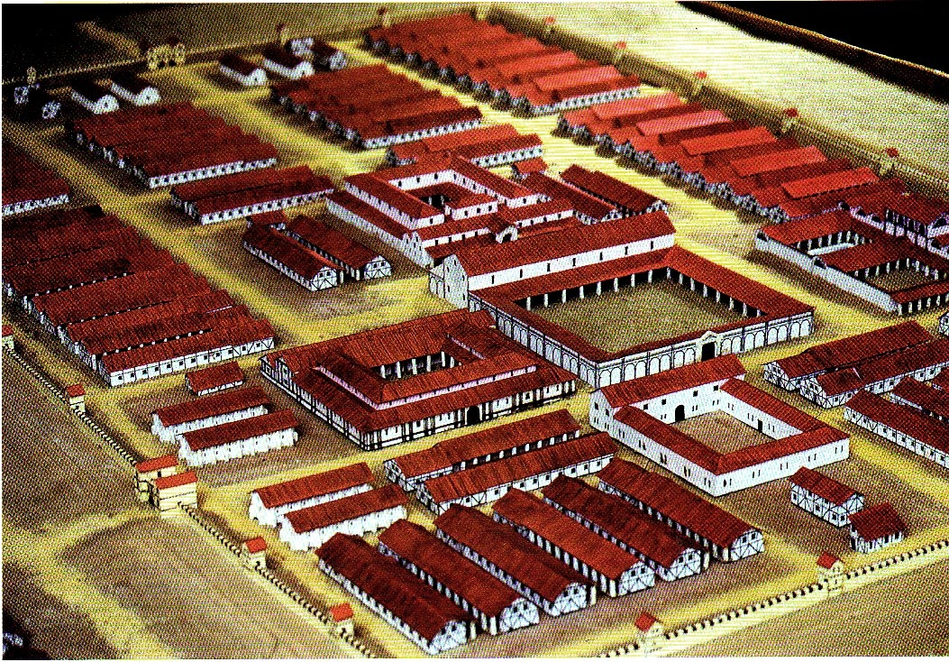
Descubriendo nuestro pasado Romano POR: MARIA CELIA ROPERO

Slide 2
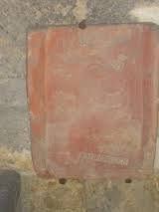
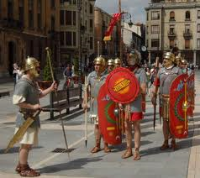
La ciudad de León fue fundada hacia el 20 a.c. como campamento de la Legio VI Victrix y en el año 74, al partir hacia Germania ,llega bajo el mando del emperador Vespasiano , la legio VII Gemina, que permaneció en León hasta el siglo V

Slide 3
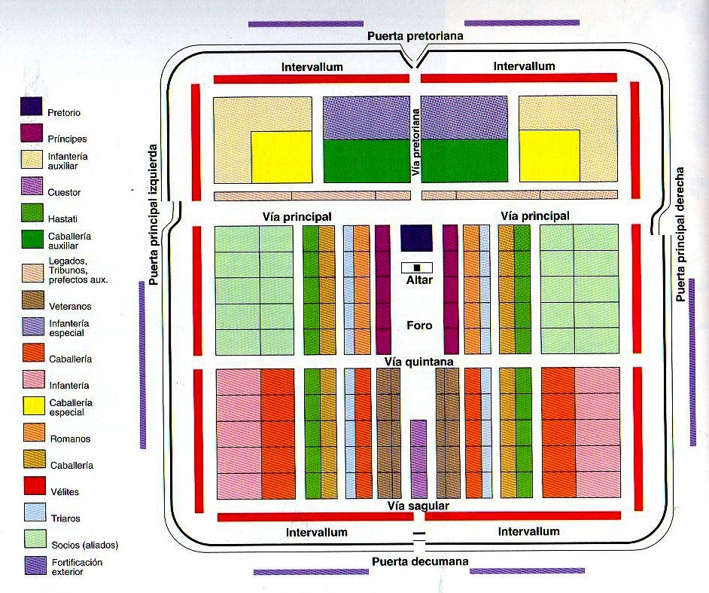
DISPOSICIÓN DEL CAMPAMENTO ROMANO

Slide 4
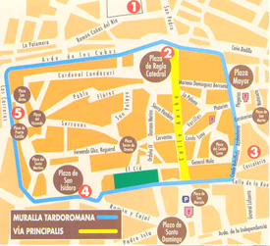
PLANO DEL LEÓN ROMANO
1.- DEPOSITO ROMANO 2.- CRIPTA DE PUERTA OBISPO 3.- CRIPTA C/ CASCALARIA 4.- MURALLA ALTOIMPERIAL 5.- RESTOS ARQUEOLOGICOS CAMPAMENTO LEGIO VII VICTRIS

Slide 5
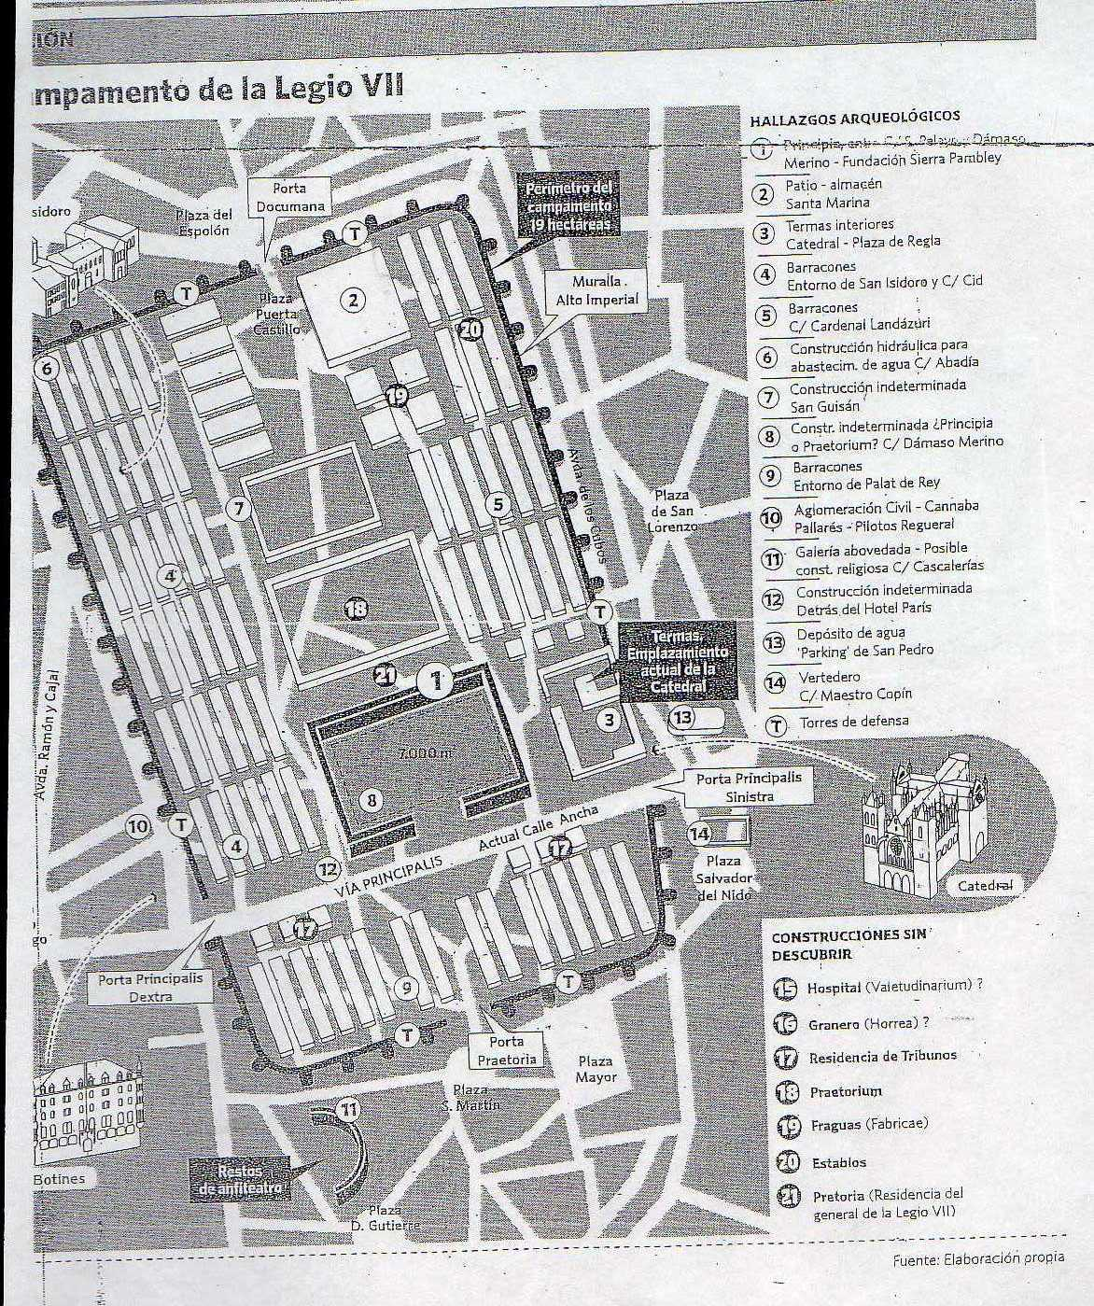

Slide 6
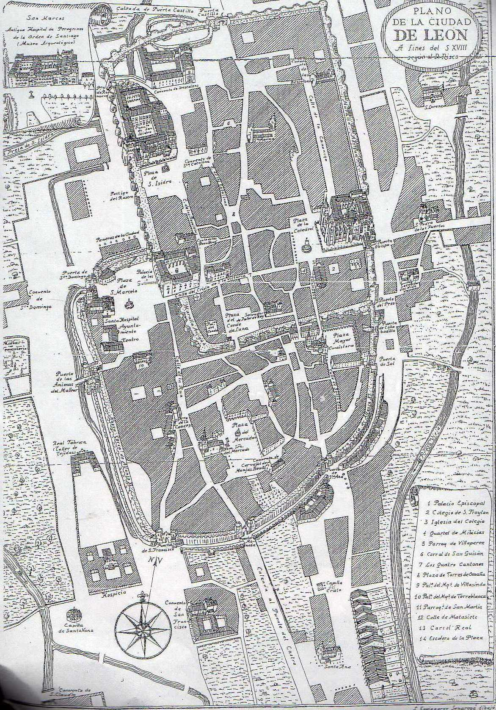

Slide 7
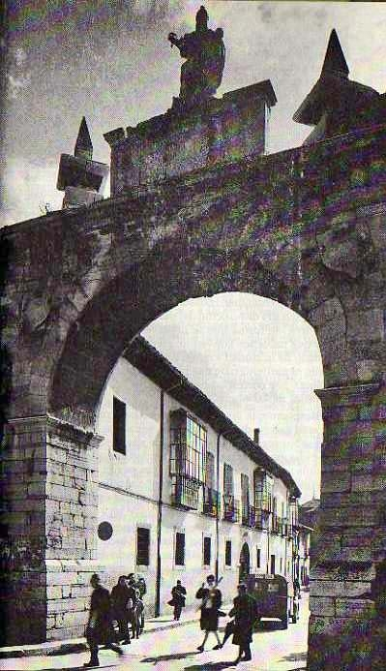
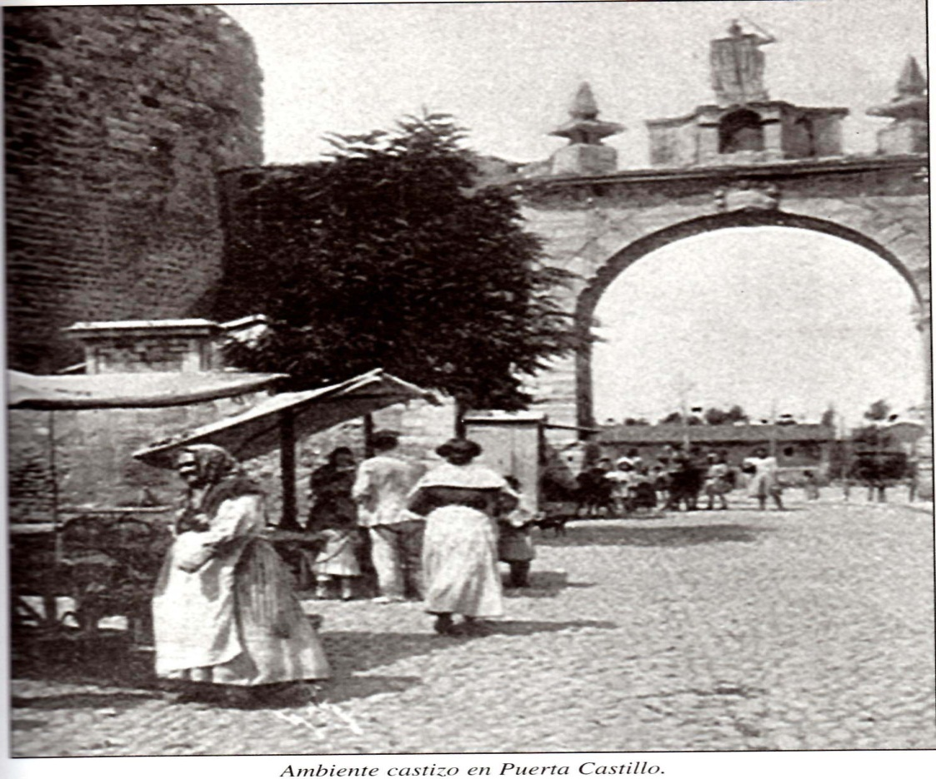
Vamos a empezar entrando a la ciudad
Puerta Decumana, luego llamada puerta Castillo, o Puerta del Conde, porque allí estaba el castillo de León, donde vivía el conde que defendía la ciudad .

Slide 8
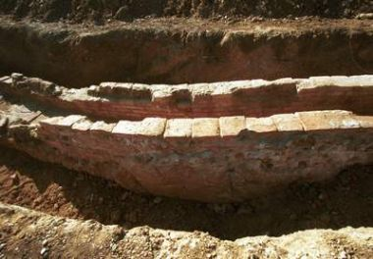
EL ACUEDUCTO ROMANO LLEGABA HASTA LA PUERTA DECUMANA, TENÍA APROX. 10 KM
Fragmento de canalización en los altos de Nava, en donde se iniciaba el acueducto

Slide 9
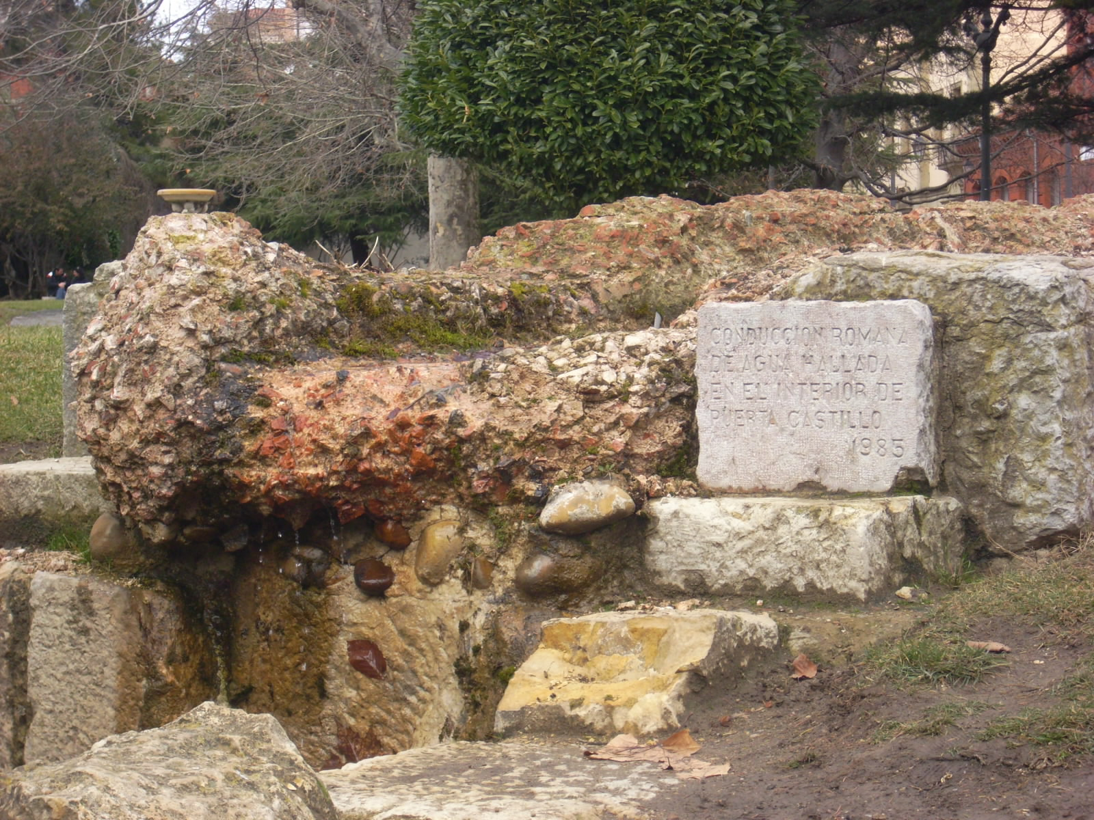
FRAGMENTO DE CANALIZACIÓN TRASLADADO AL PARQUE DEL CID

Slide 10
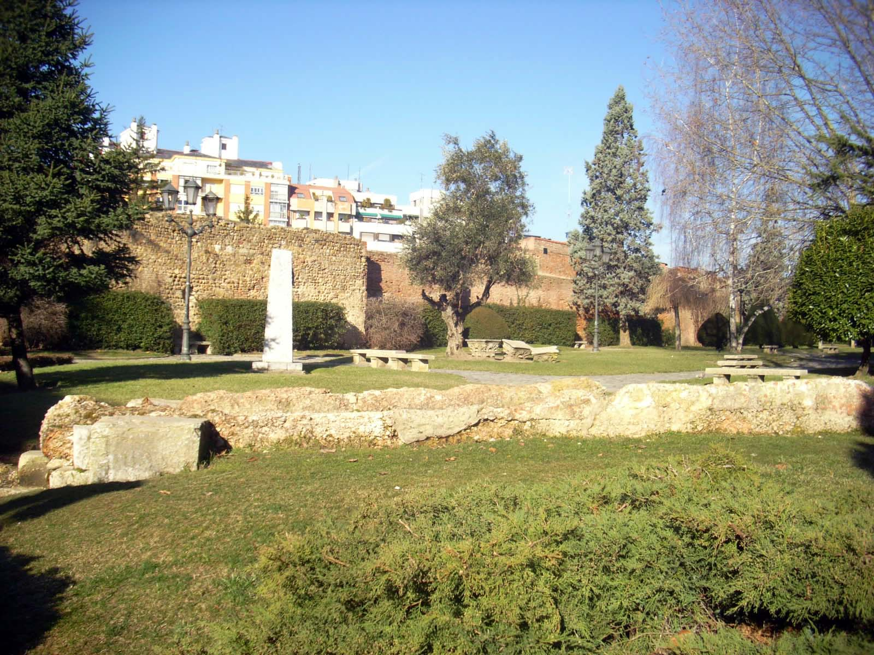
Parque del Cid. Canalización

Slide 11
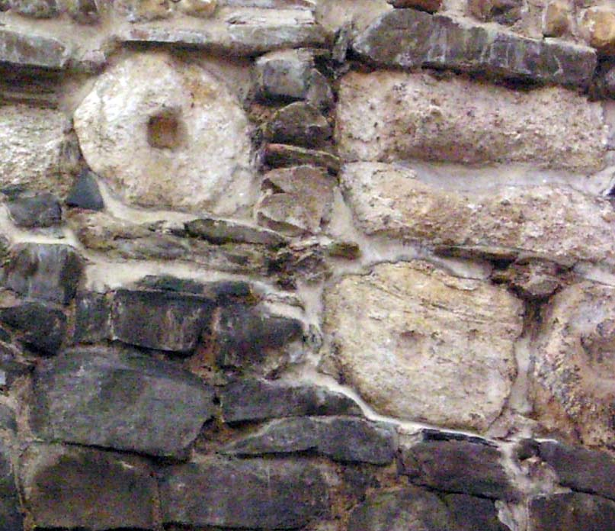
MOLINOS ADOSADOS EN LA MURALLA( PUERTA DECUMANA)

Slide 12
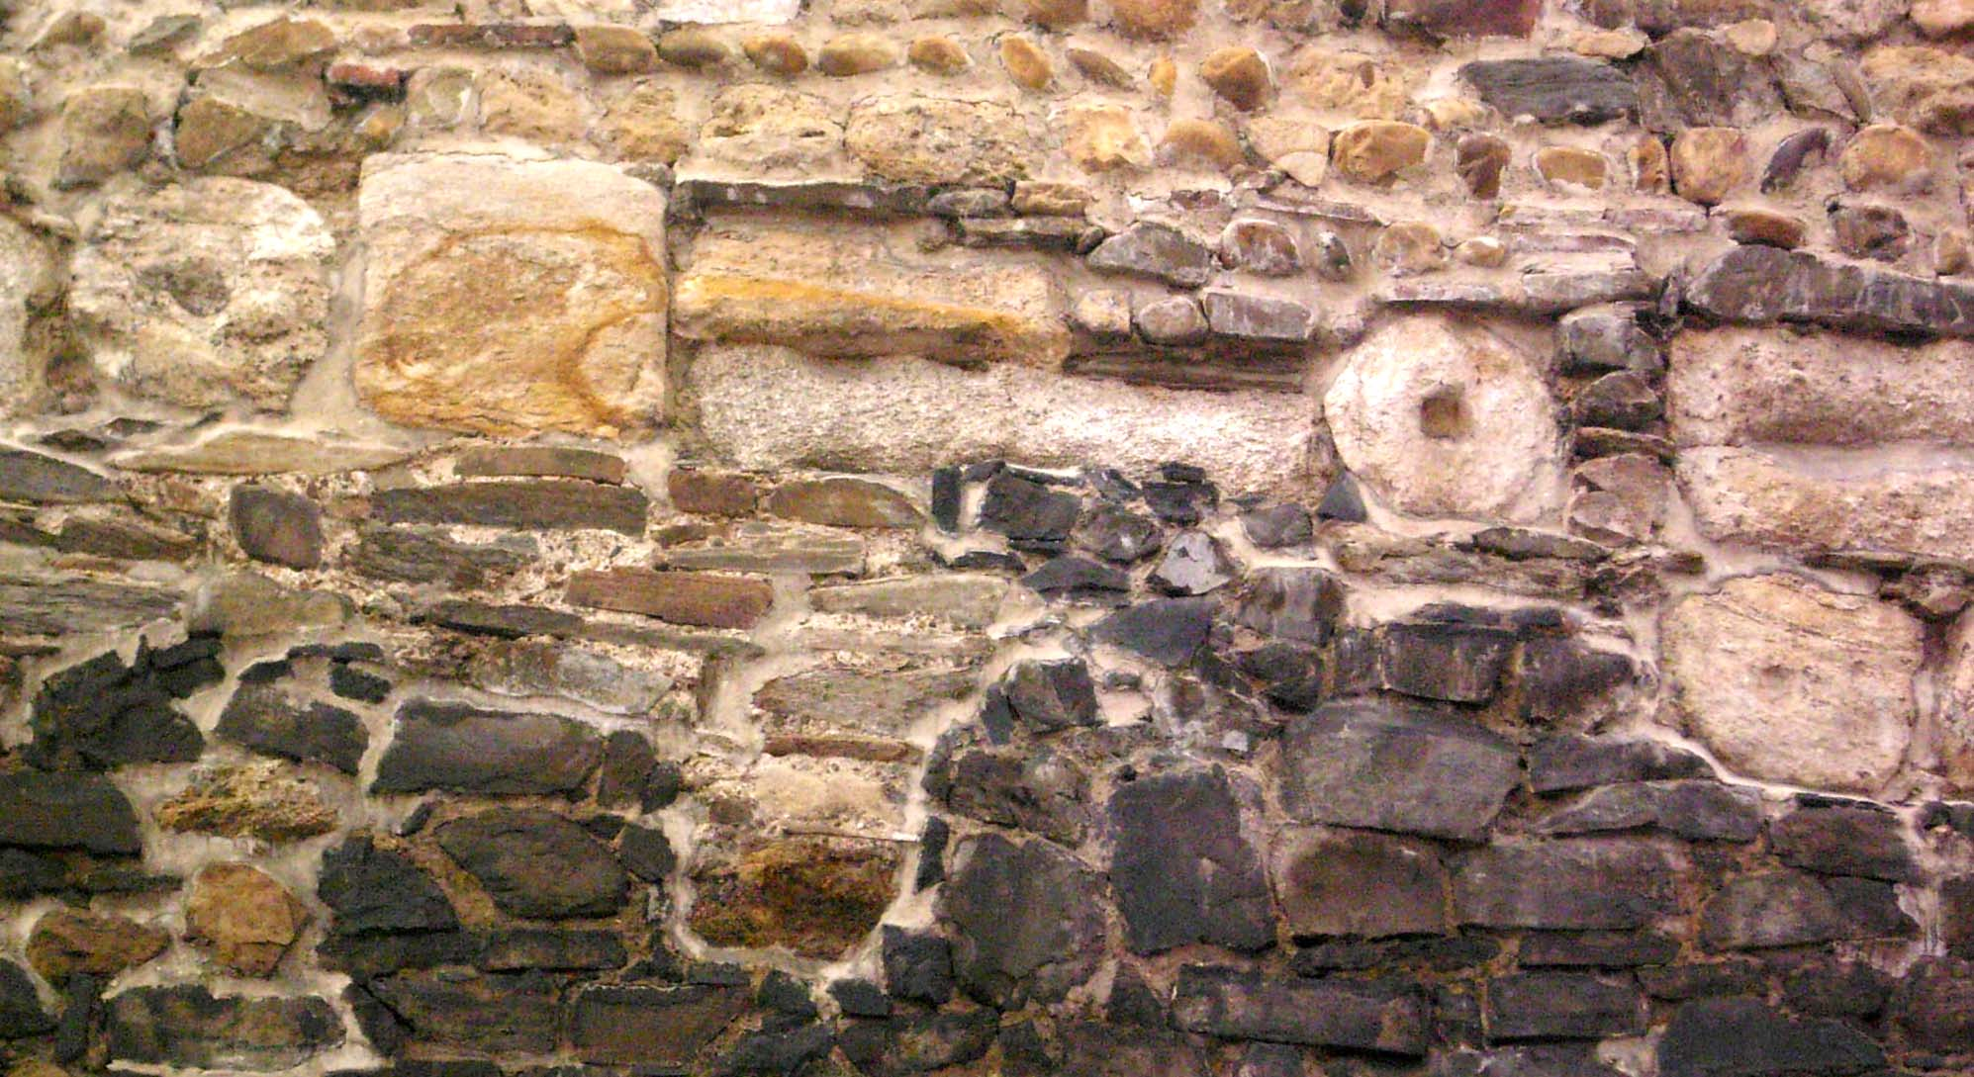

Slide 13
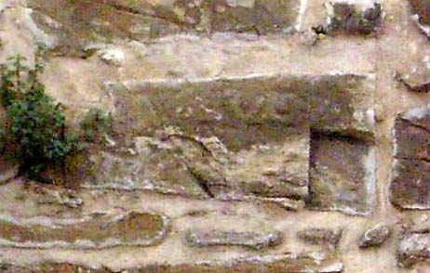
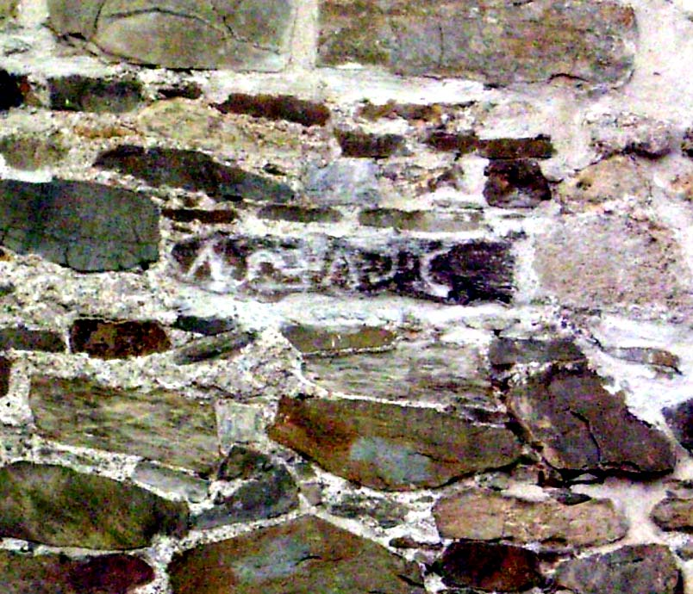
LÁPIDAS ADOSADAS A LA MURALLA( JUNTO A LA PUERTA DECUMANA)

Slide 14
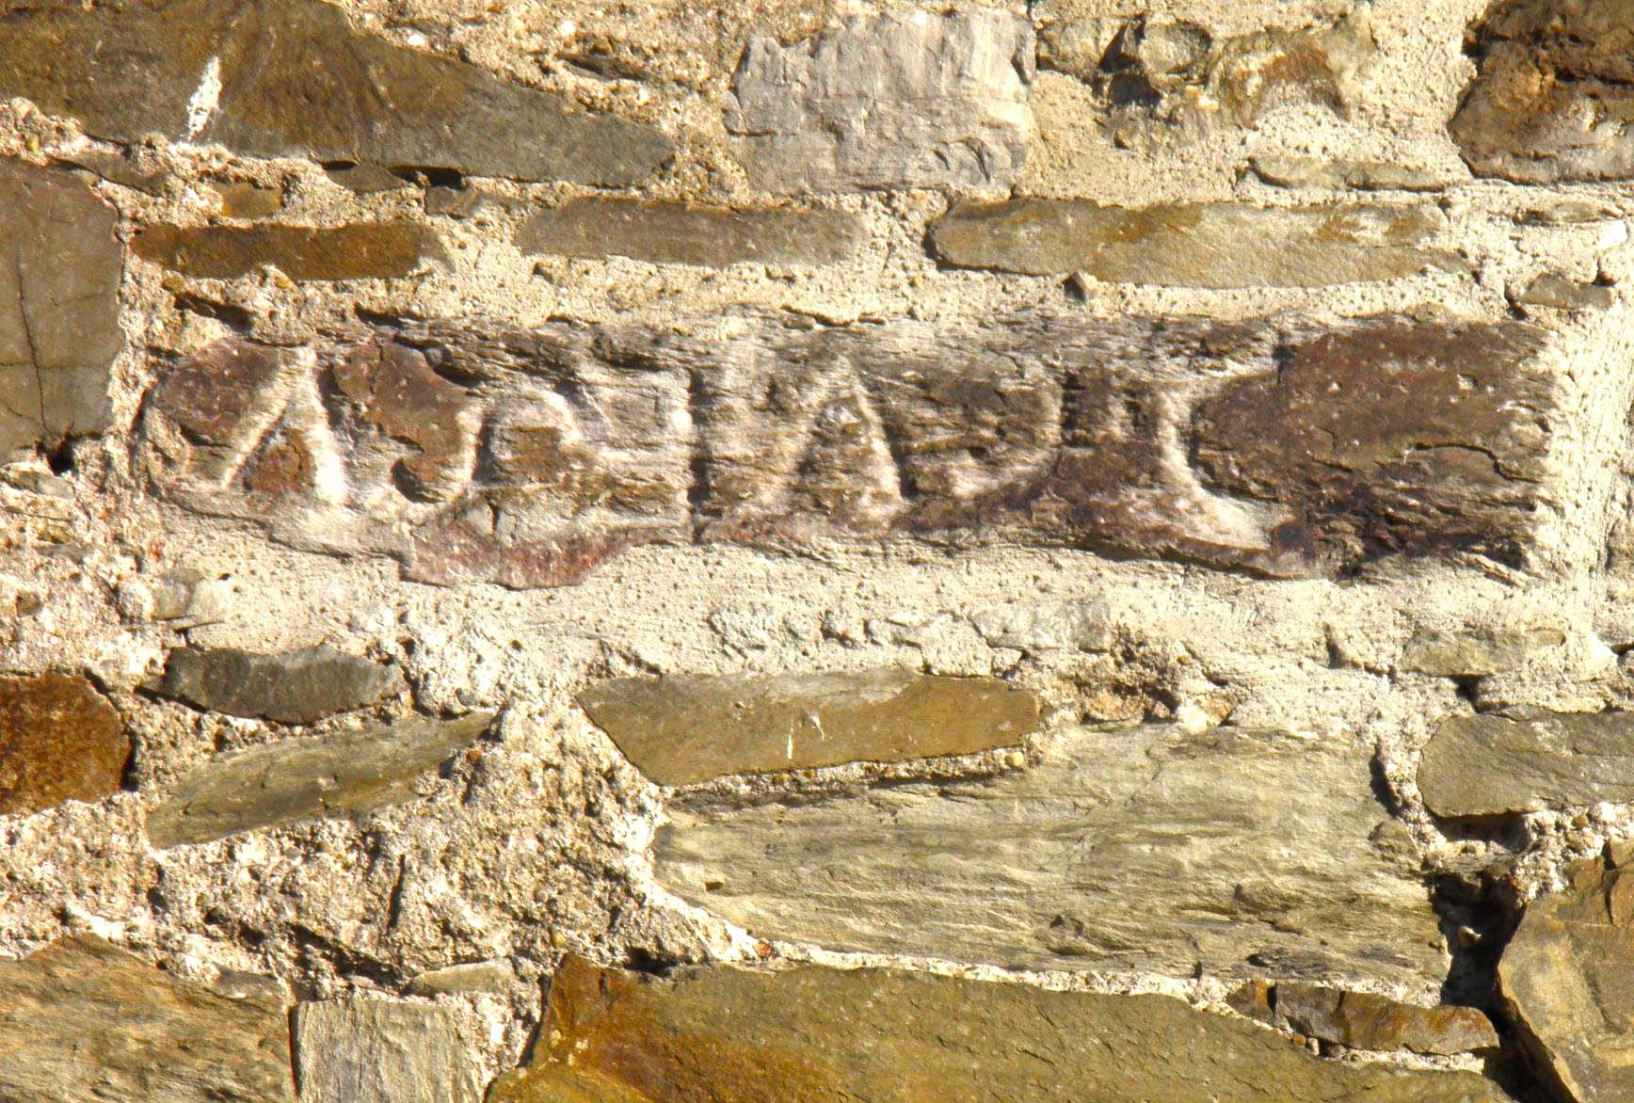

Slide 15
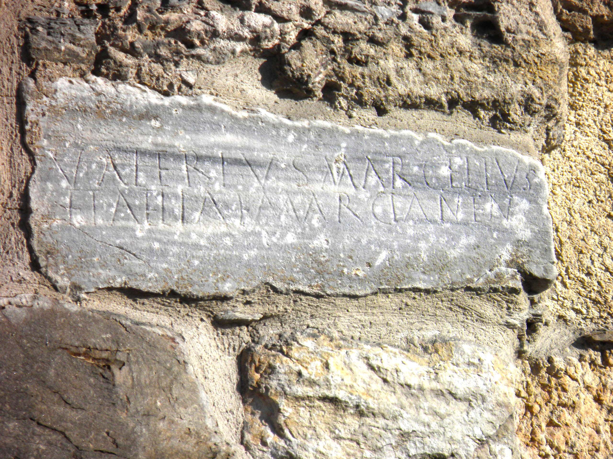
LÁPIDA AL LADO DE LA PUERTA DECUMANA

Slide 16
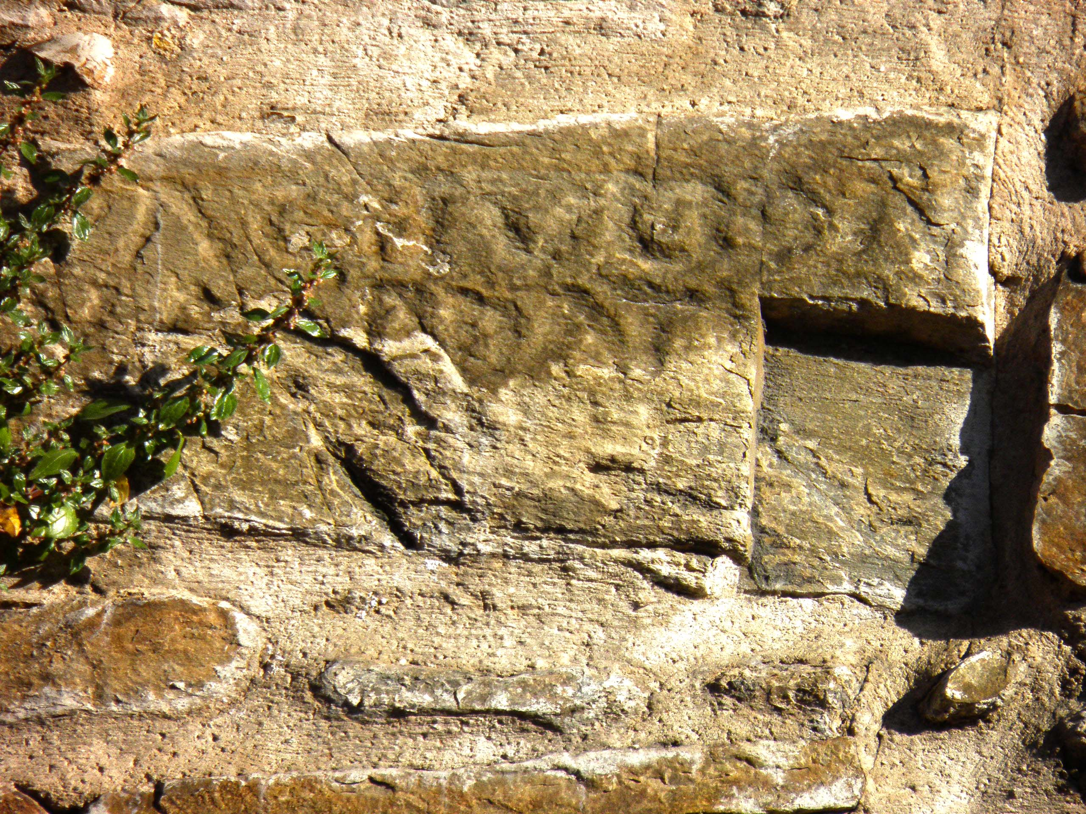
LÁPIDA AL LADO DE LA PUERTA DECUMANA

Slide 17
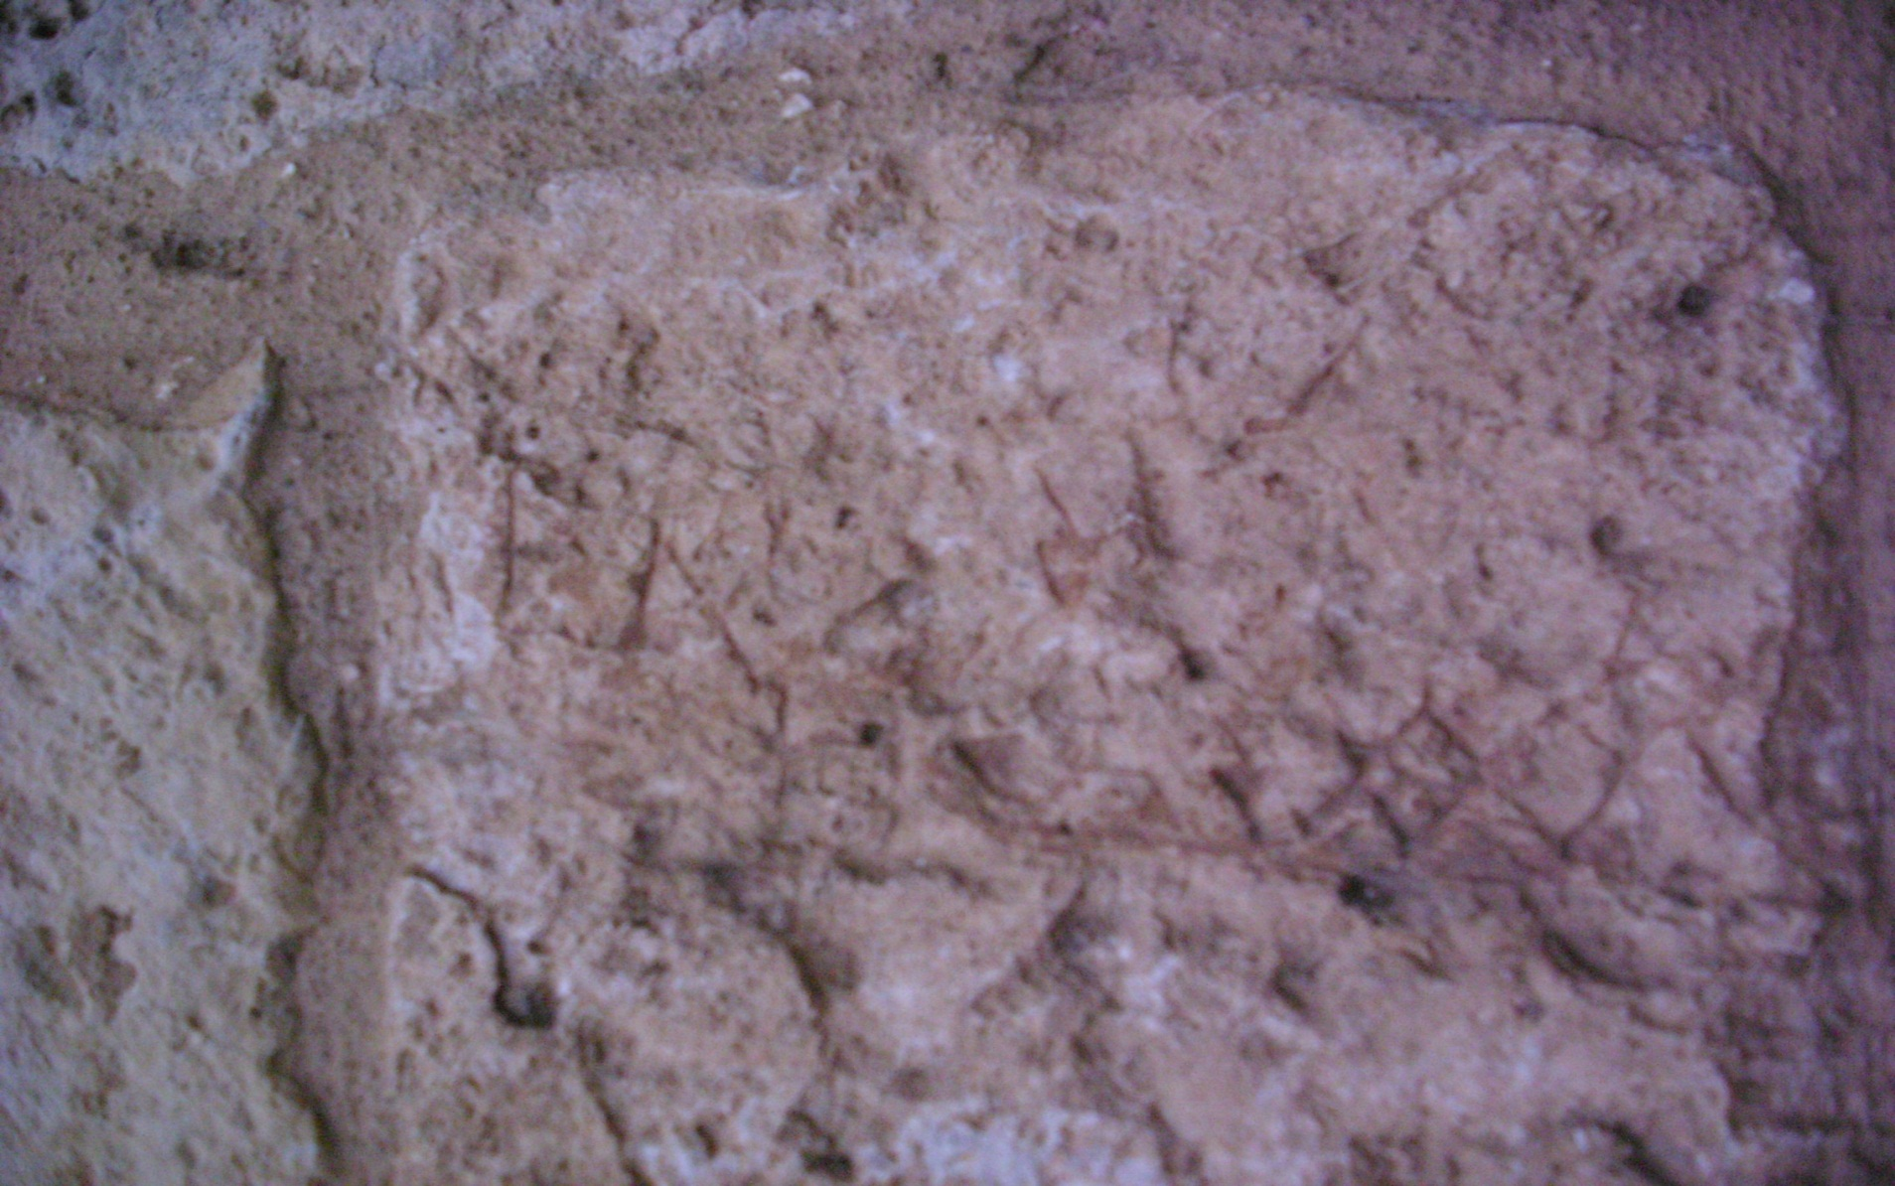
LÁPIDA FUNERARIA EN LA MURALLA EN LA CALLE DE RAMÓN Y CAJAL

Slide 18
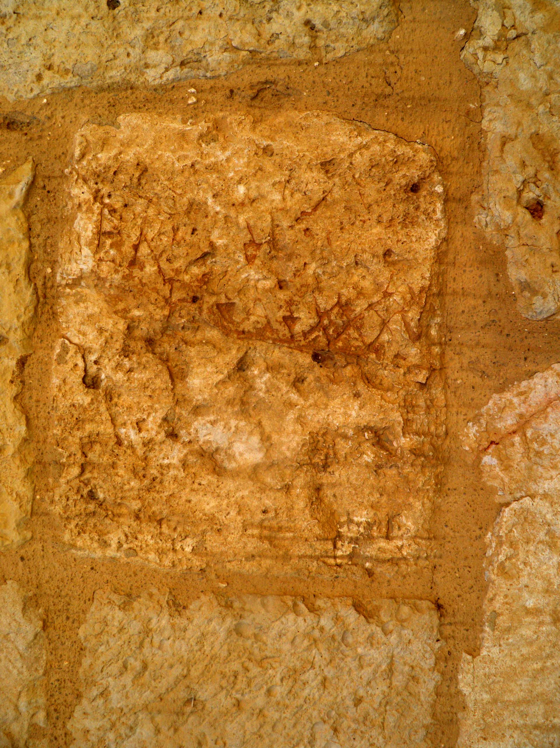

Slide 19
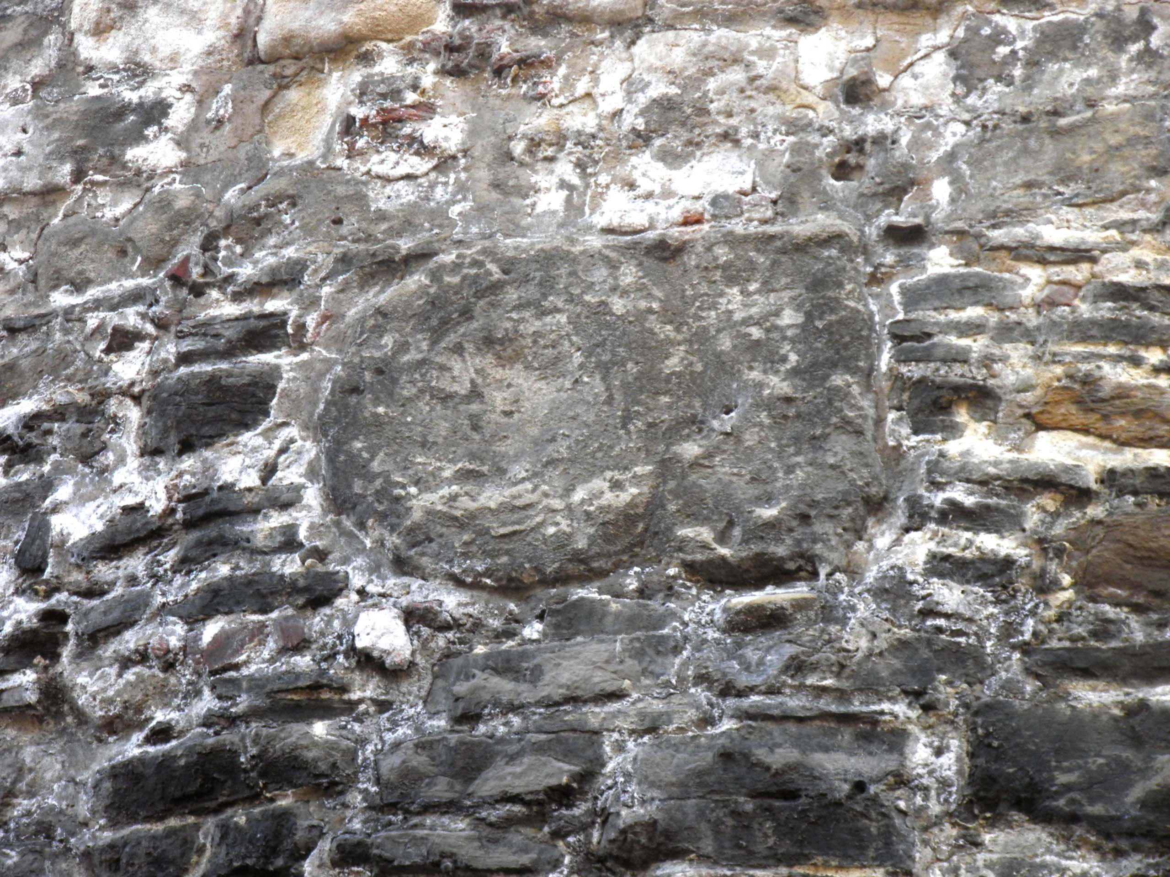
LÁPIDA EN LA MURALLA( CALLE RAMÓN Y CAJAL)

Slide 20
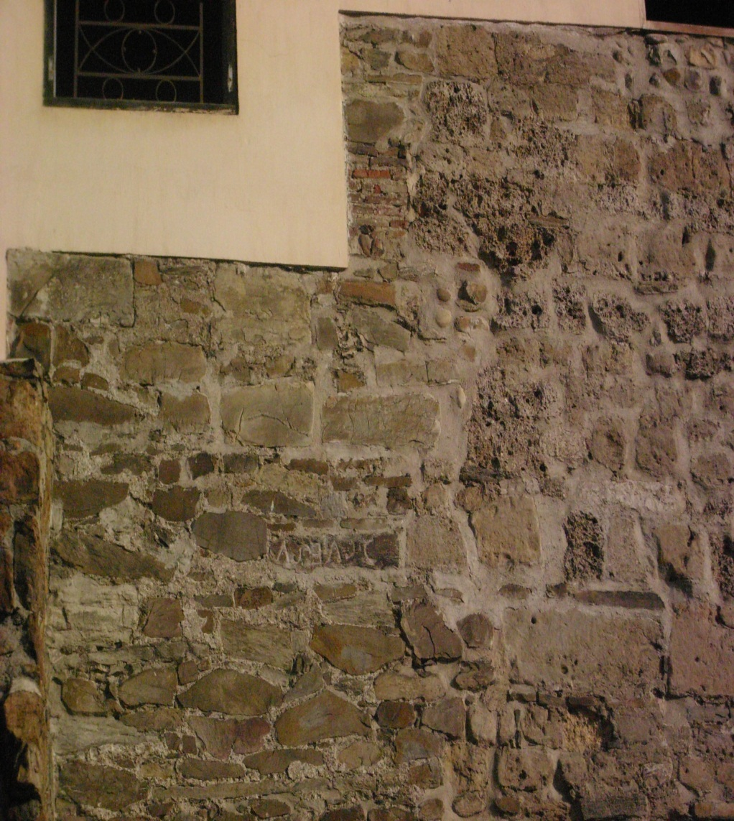
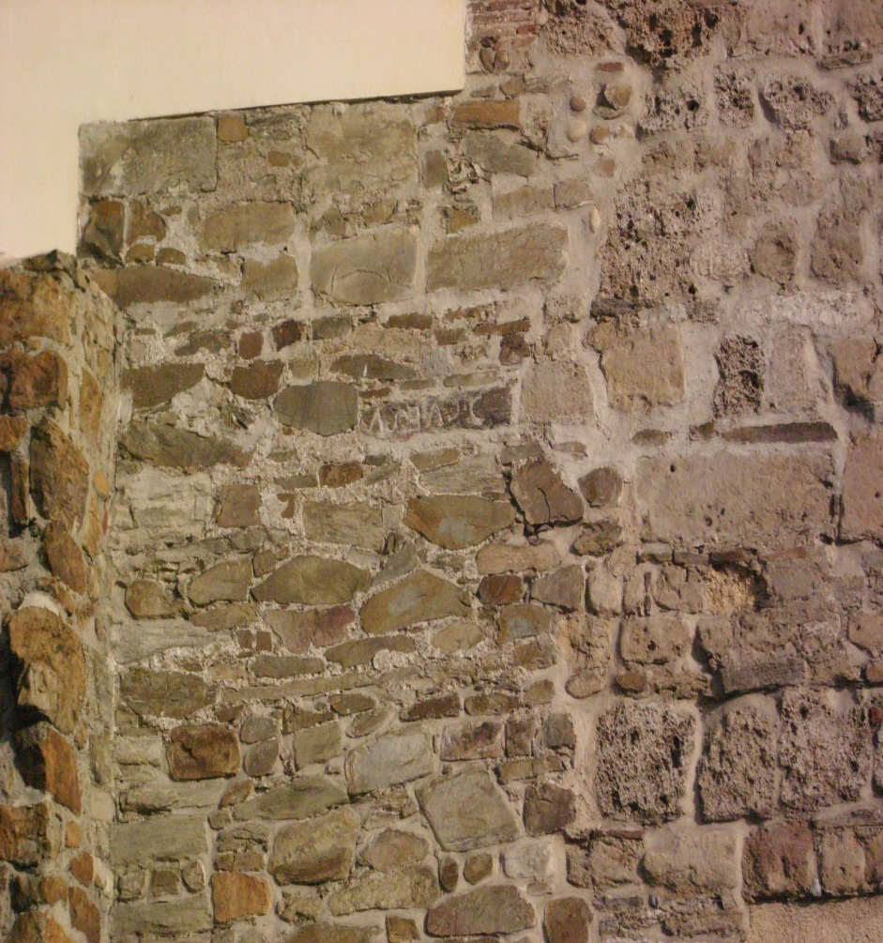
LÁPIDA EN LA CALLE DE LOS CUBOS

Slide 21
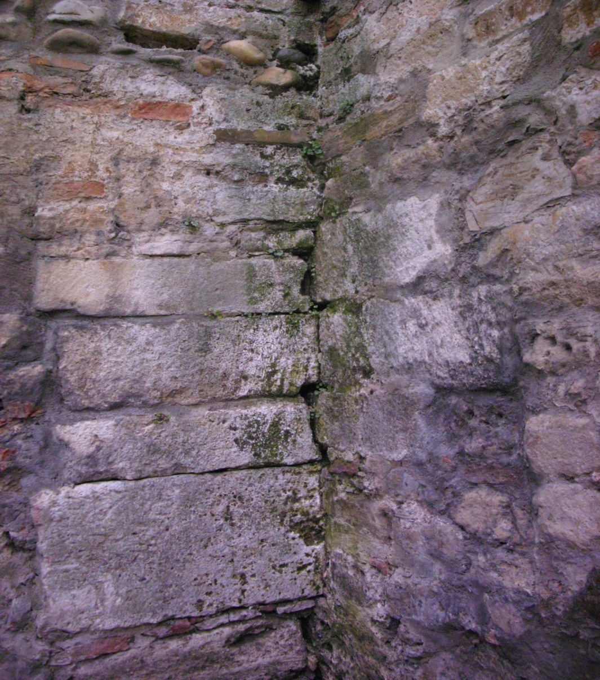
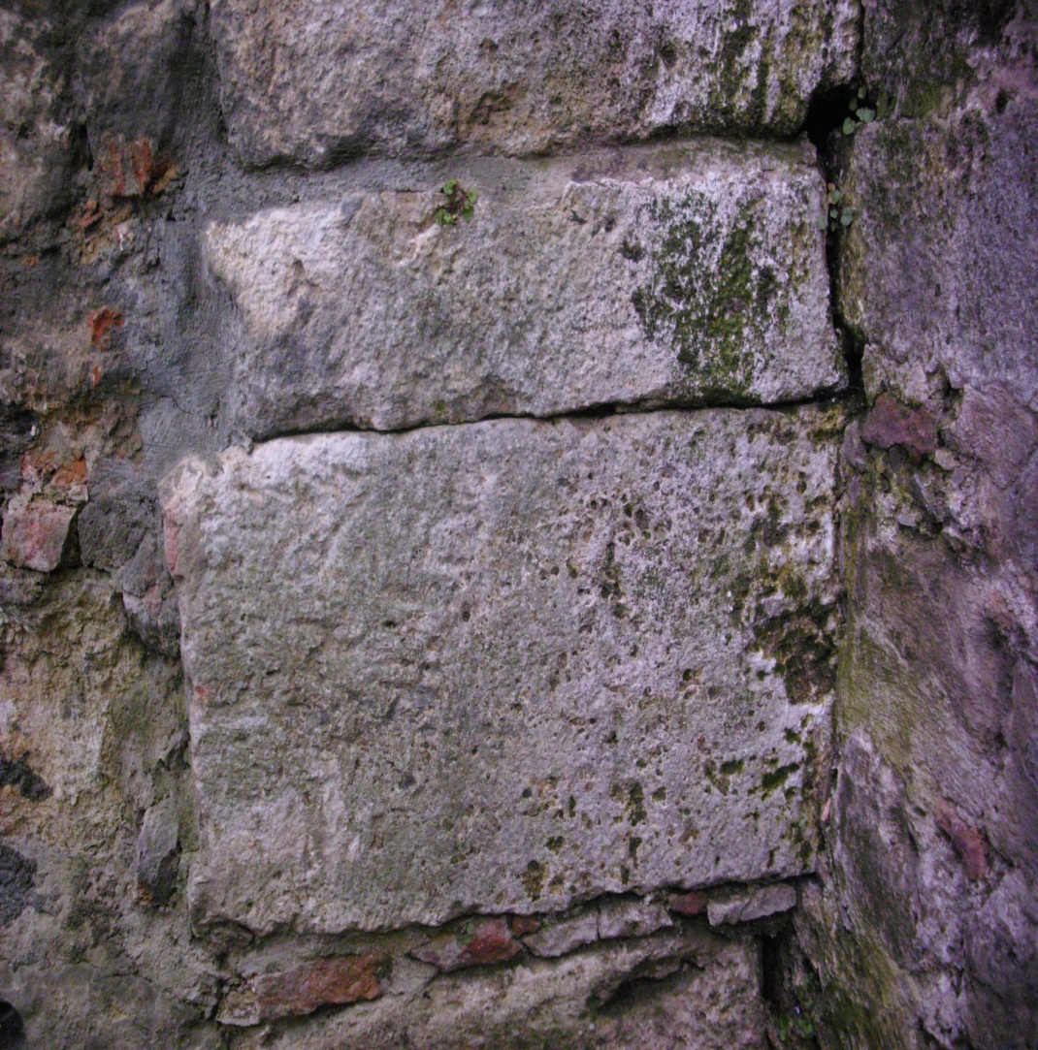
LÁPIDA EN LA CARRETERA DE LOS CUBOS

Slide 22
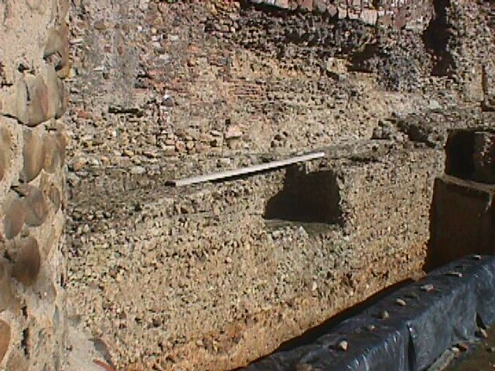
SIGUIENDO NUESTRO RECORRIDO: CAMPAMENTO DE LA LEGIO VI ( CORRAL DE SAN GUISÁN), POSIBLES ALMACENES DE LA LEGIO VI

Slide 23
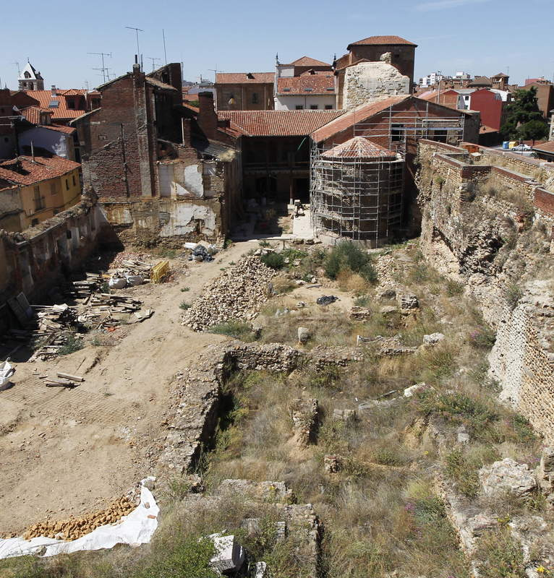

Slide 24
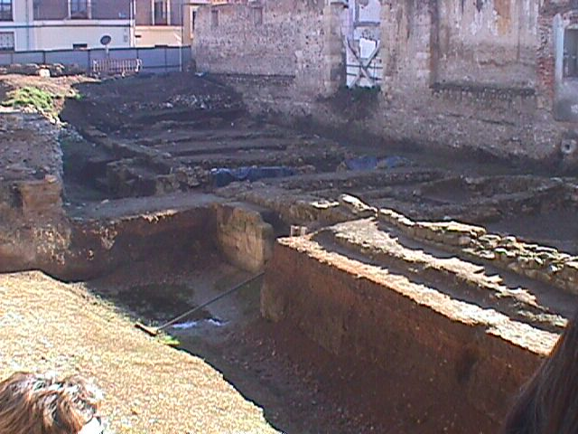
LEGIO VI

Slide 25
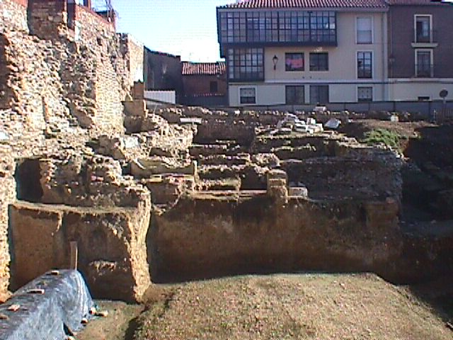
LEGIO VI ( BARRACONES Y ALMACENES)

Slide 26
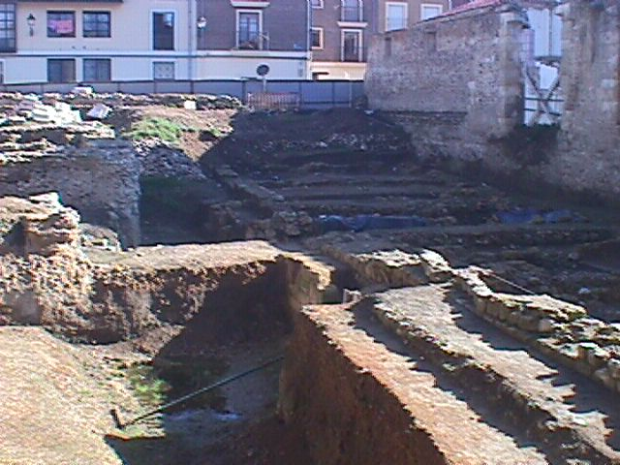
LEGIO VI , CALLE CON RESTOS DE CANALIZACIÓN)

Slide 27
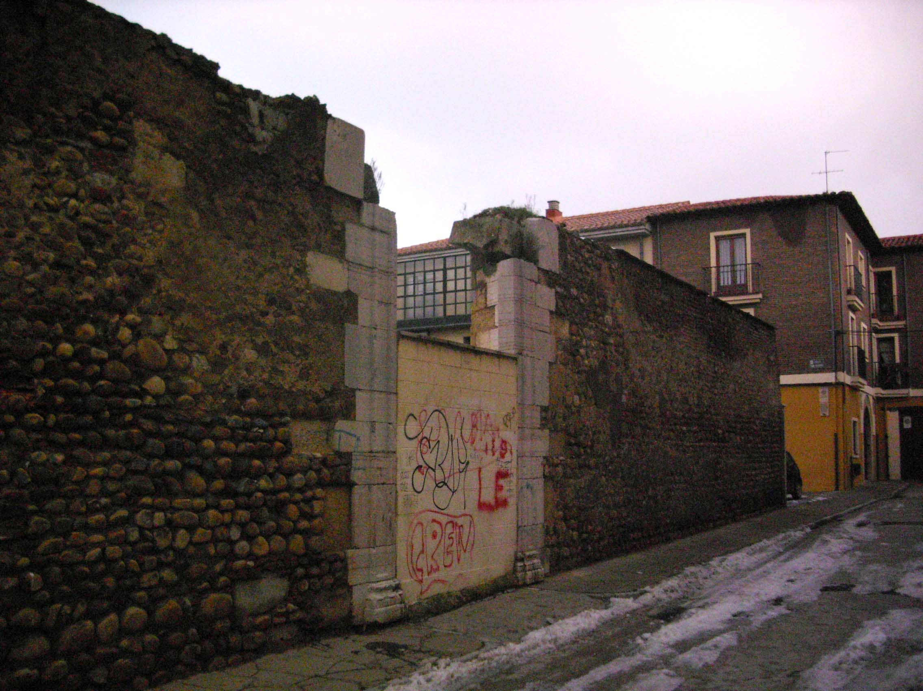
PUERTA DE LA IGLESIA DE SANTA MARINA, QUE ESTUVO AQUÍ HASTA 1768, BAJO CUYO SUELO SE ENCONTRARON LOS RESTOS DE LA LEGIO VI

Slide 28
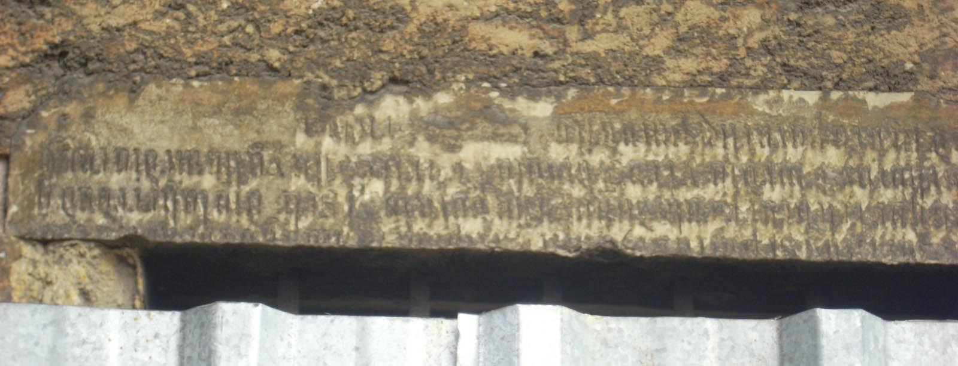
INSCRIPCIÓN INVERTIDA EN EL DINTEL DE LA PUERTA EN LATÍN MEDIEVAL

Slide 29
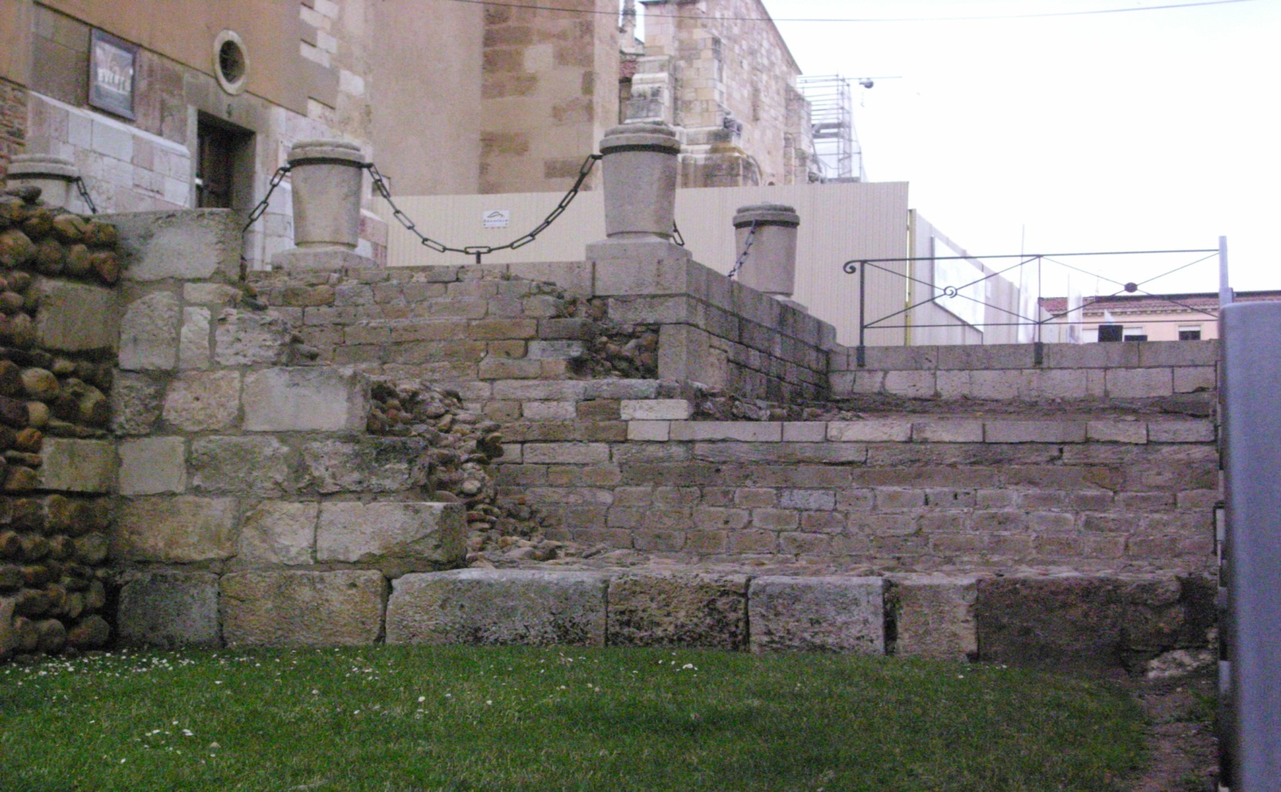
MURALLA SIGLO I

Slide 30
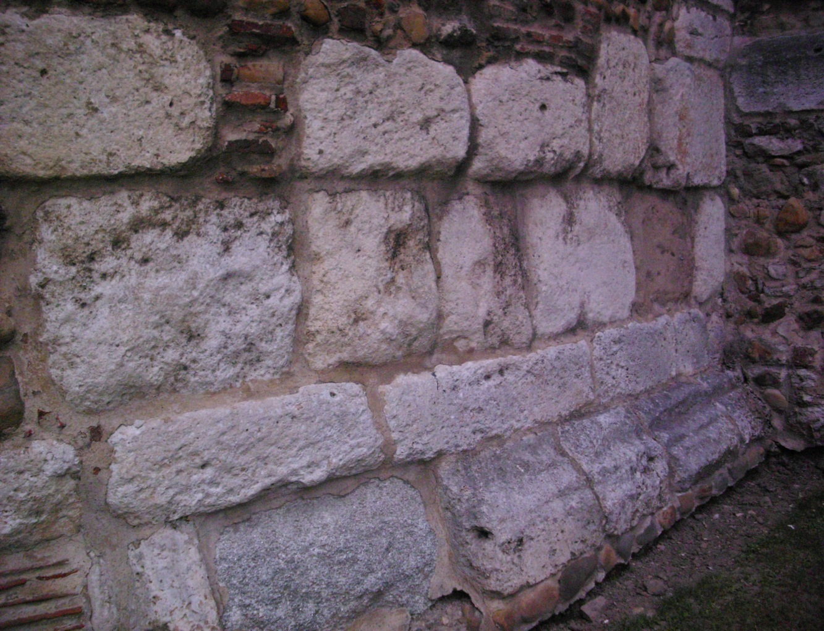
SILLAR MURALLA SAN ISIDORO SIGLO IV

Slide 31
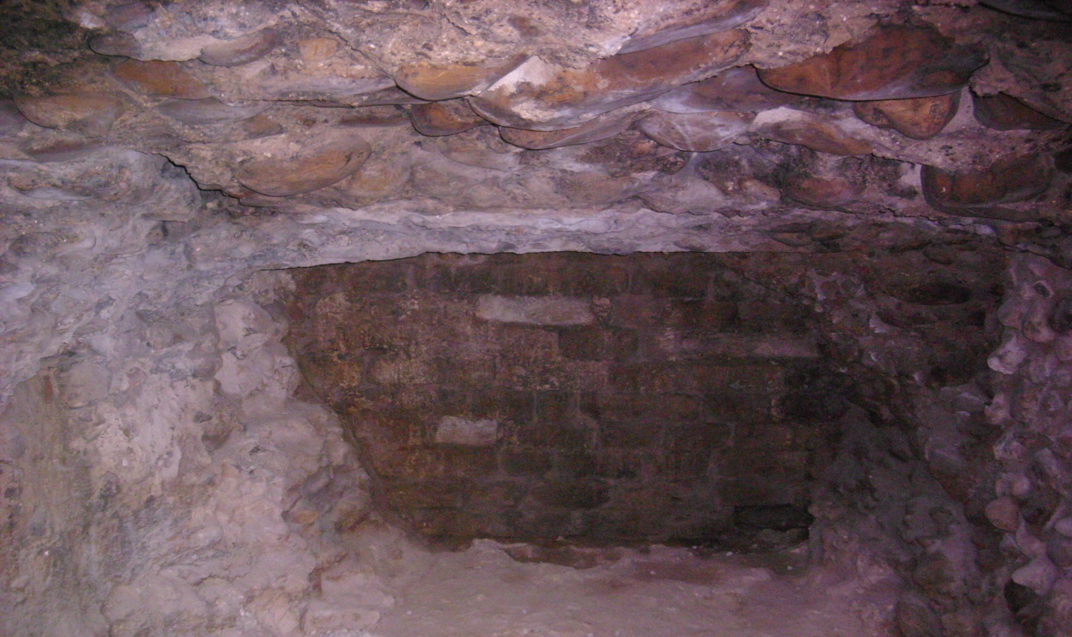
MURALLA SIGLO I, MURALLA JUNTO A LA DIPUTACIÓN

Slide 32
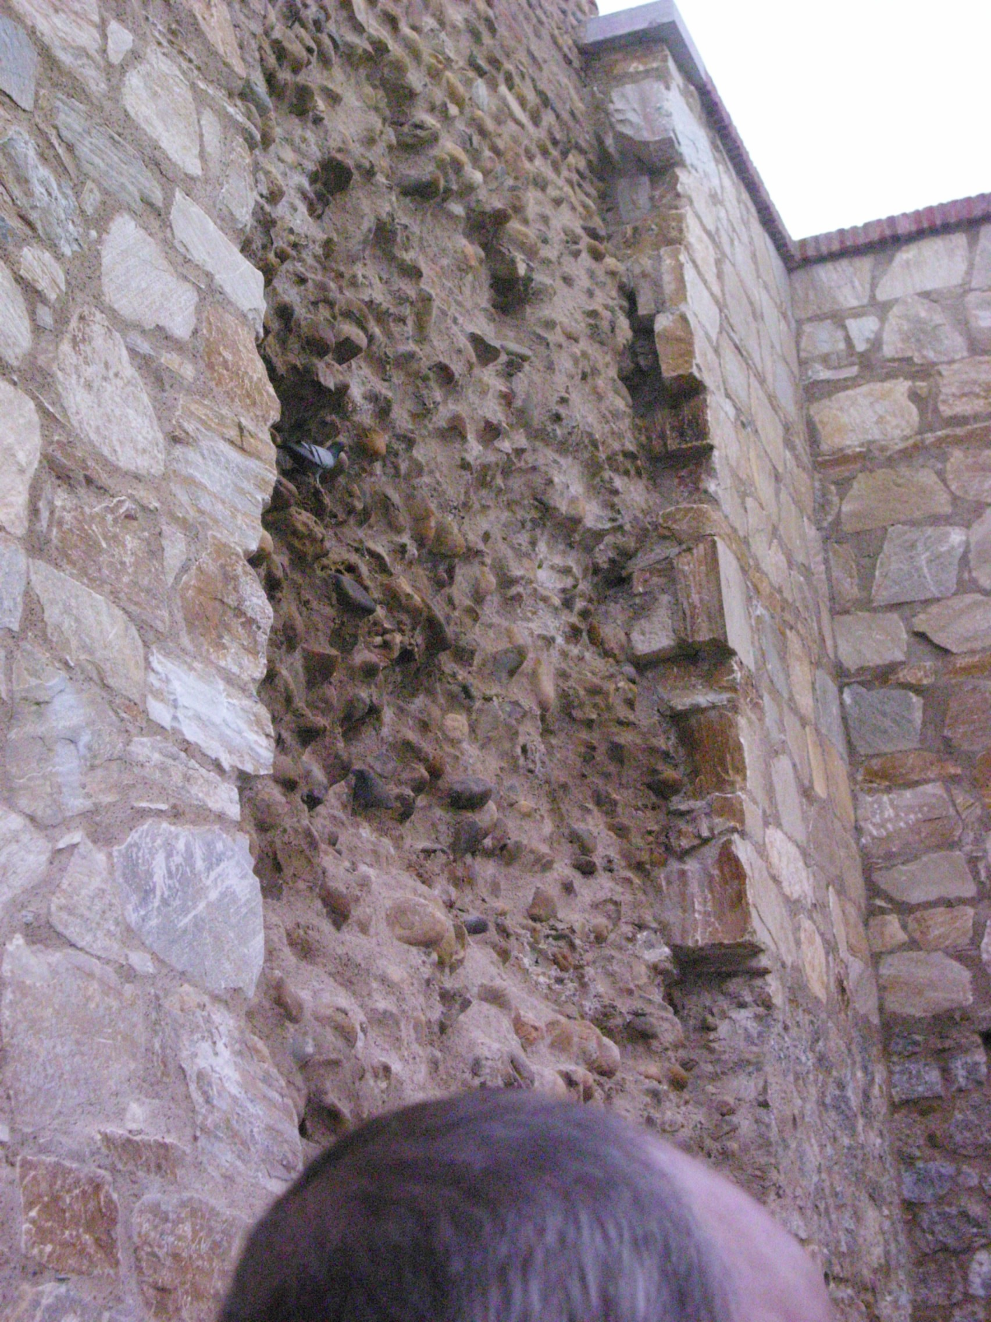
MURALLA DEL SIGLO I( AL LADO DE LA DIPUTACIÓN)

Slide 33
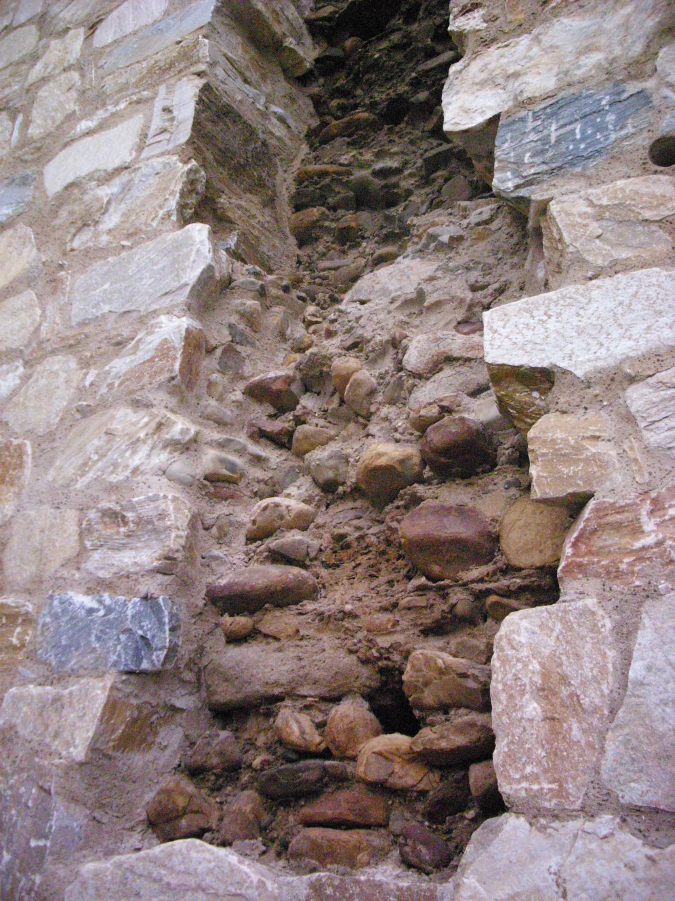
MURALLA SIGLO I

Slide 34
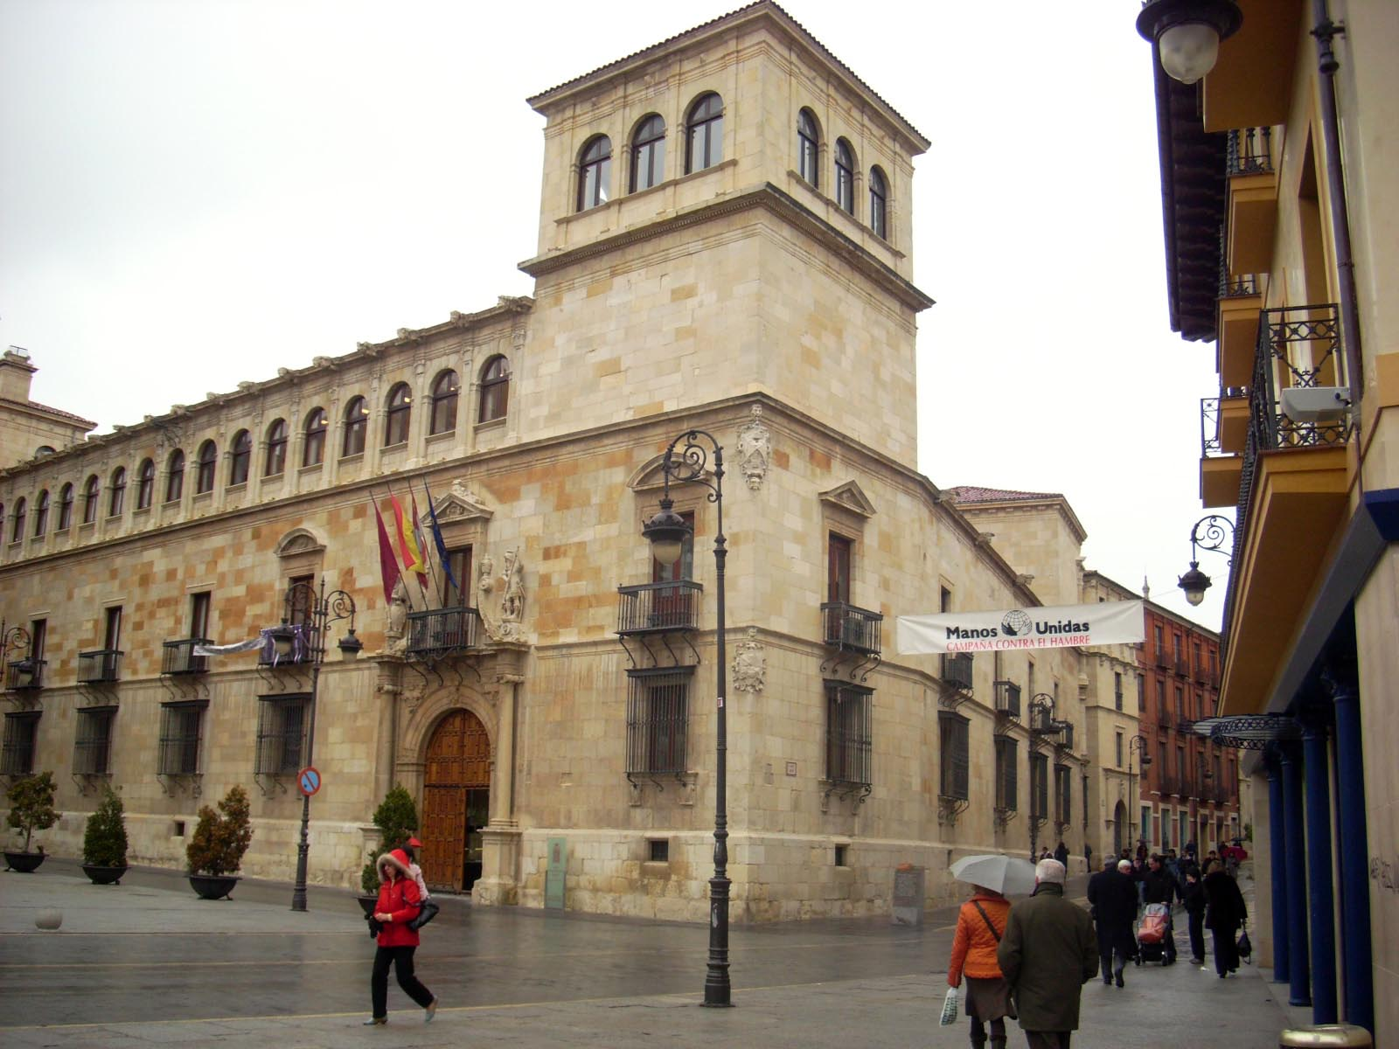
Y LLEGAMOS A LA PUERTA PRINCIPALIS DEXTRA ( ENTRE LA DIPUTACIÓN Y LA CALLE LA RUA),DE LA QUE NO HAYA RESTOS, Y SEGUIREMOS BORDEANDO LA MURALLA POR LA CALLE DE LA RUA

Slide 35
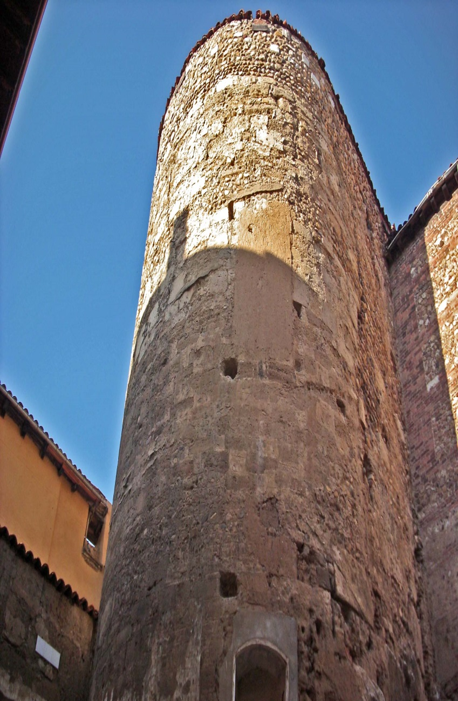
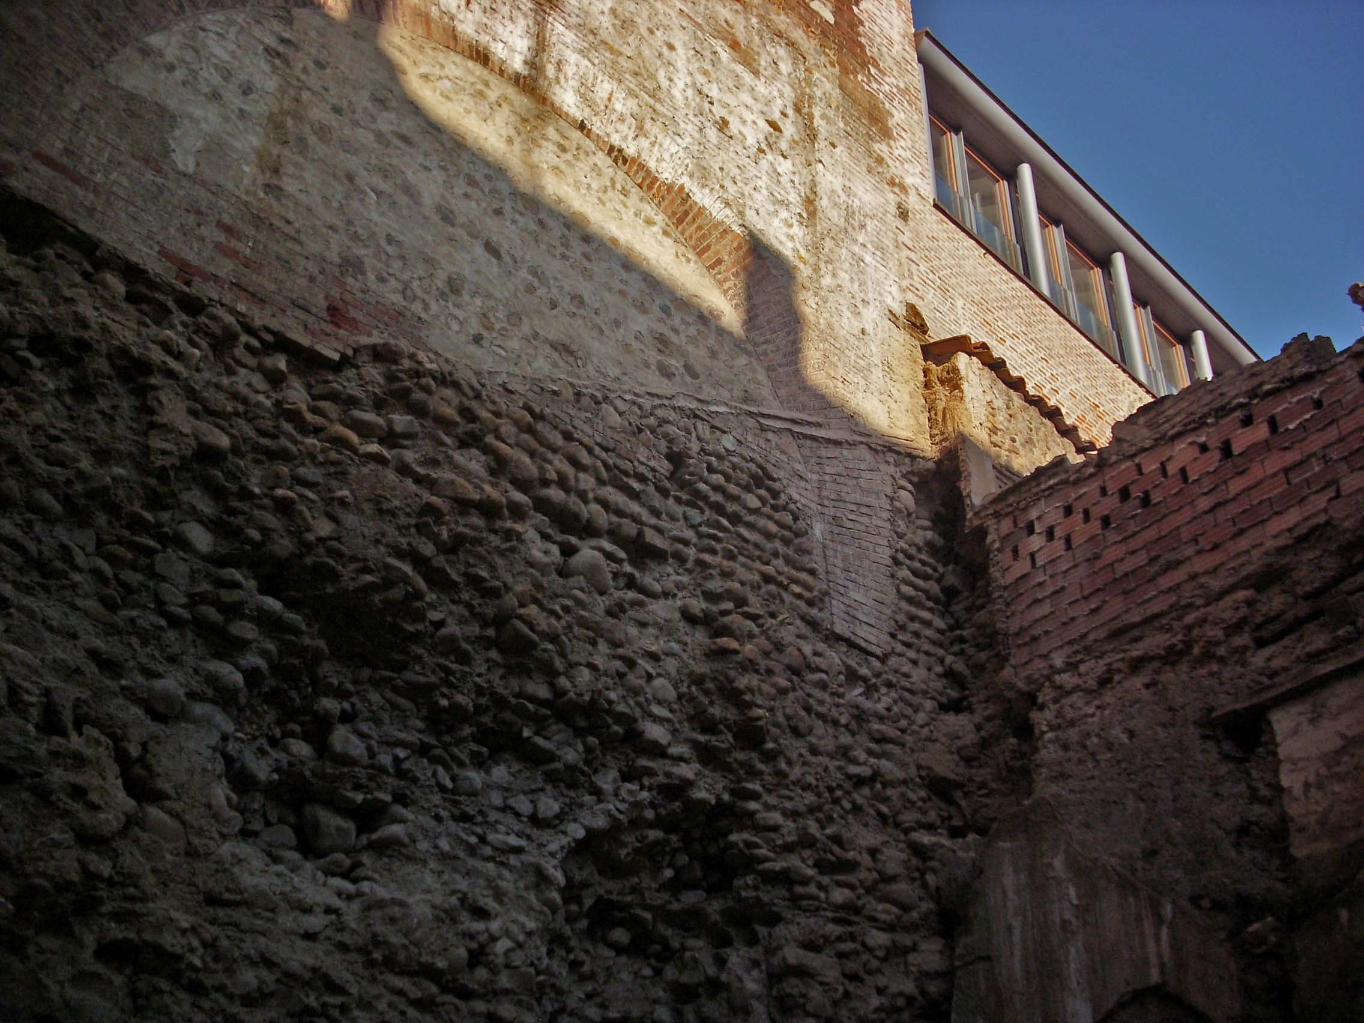
CUBO EN LA PARTE POSTERIOR DE UNA INMOBILIARIA( calle de la Rúa)

Slide 36
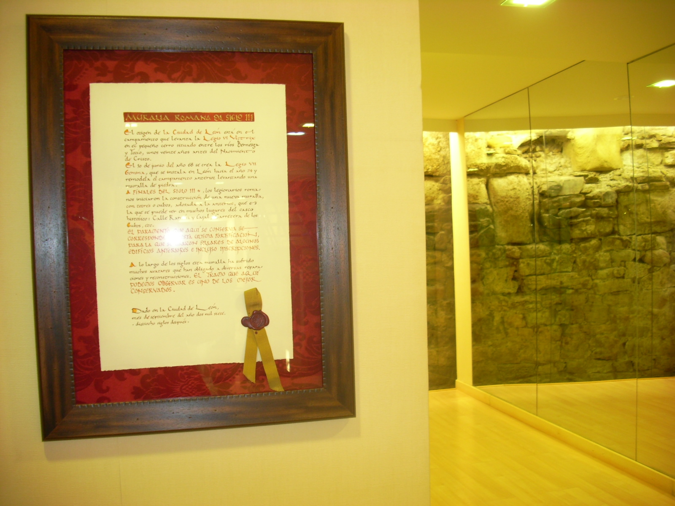
MURALLA EN LA PARTE POSTERIOR DE LA TIENDA DE TRAJES DE NOVIA

Slide 37
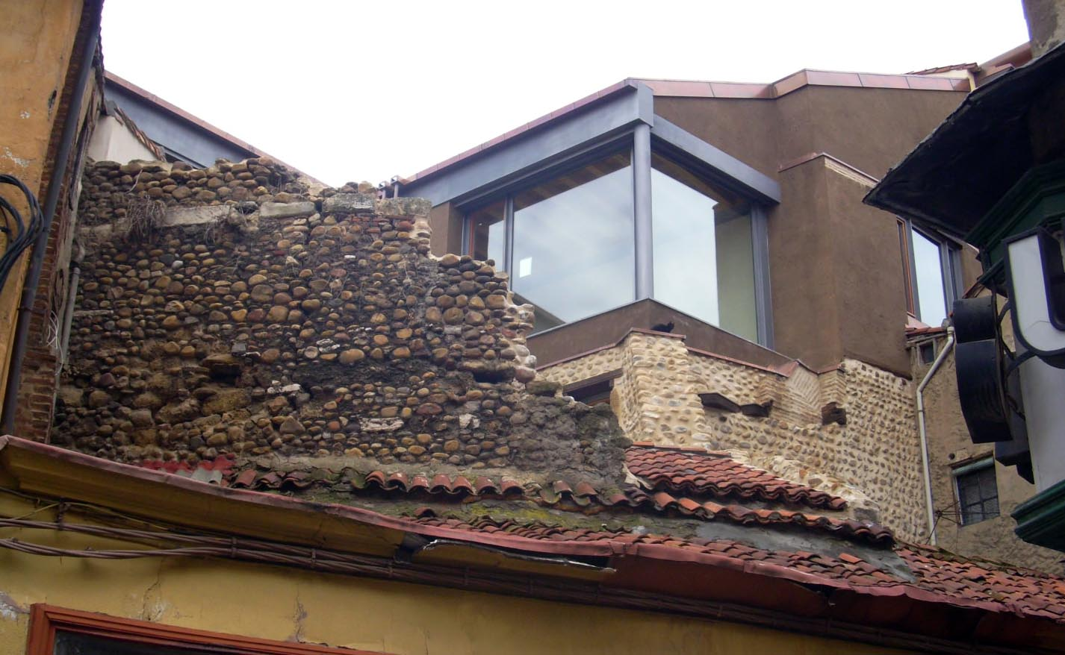
Y SEGUIMOS POR LA CALLE DE AZABACHERÍA CUBO EN EL LIENZO SUR, ADOSADO AL PALACIO DEL CONDE LUNA

Slide 38
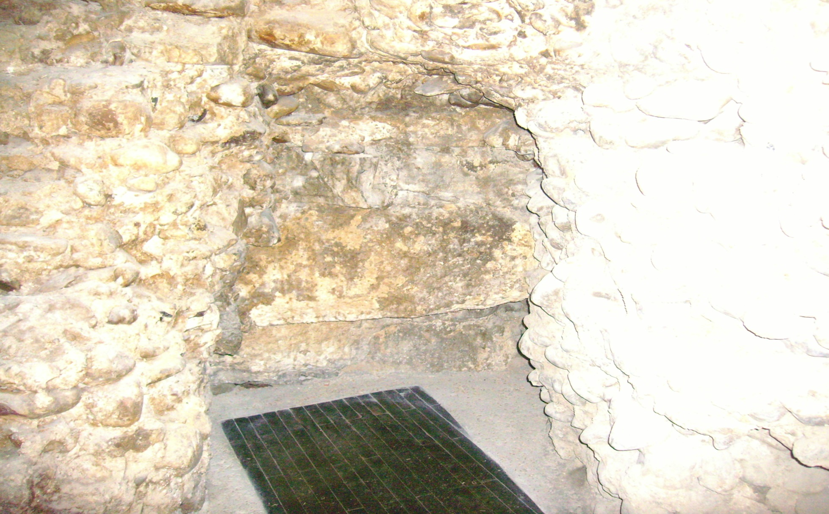
MURALLA ROMANA EN EL INTERIOR DEL PALACIO DE CONDE LUNA

Slide 39
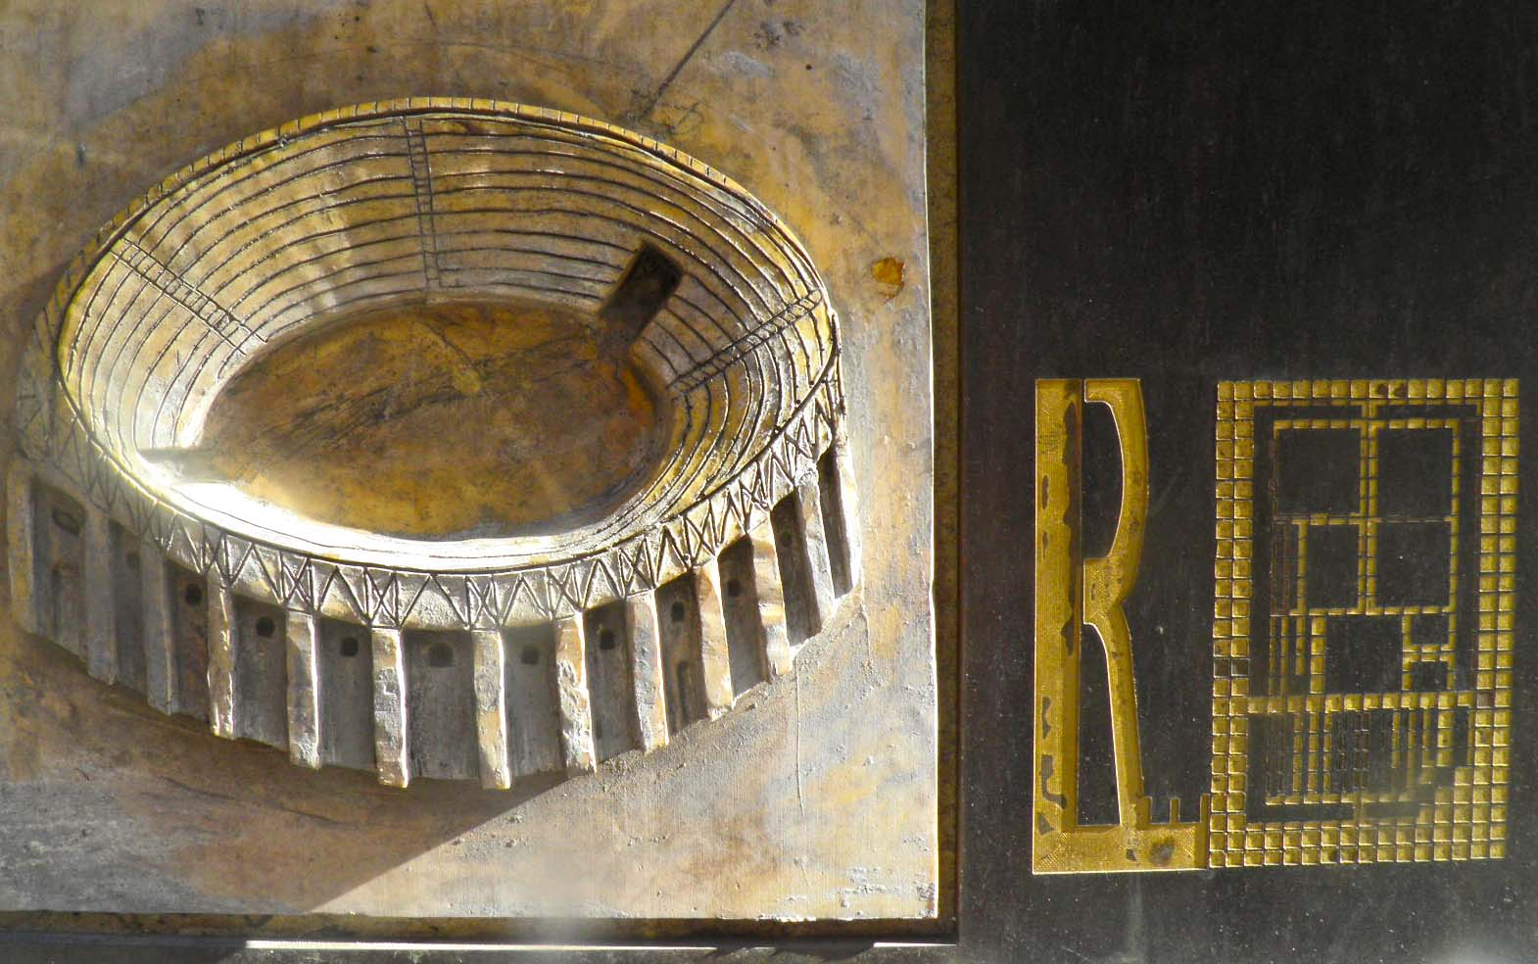
ANFITEATRO ROMANO

Slide 40
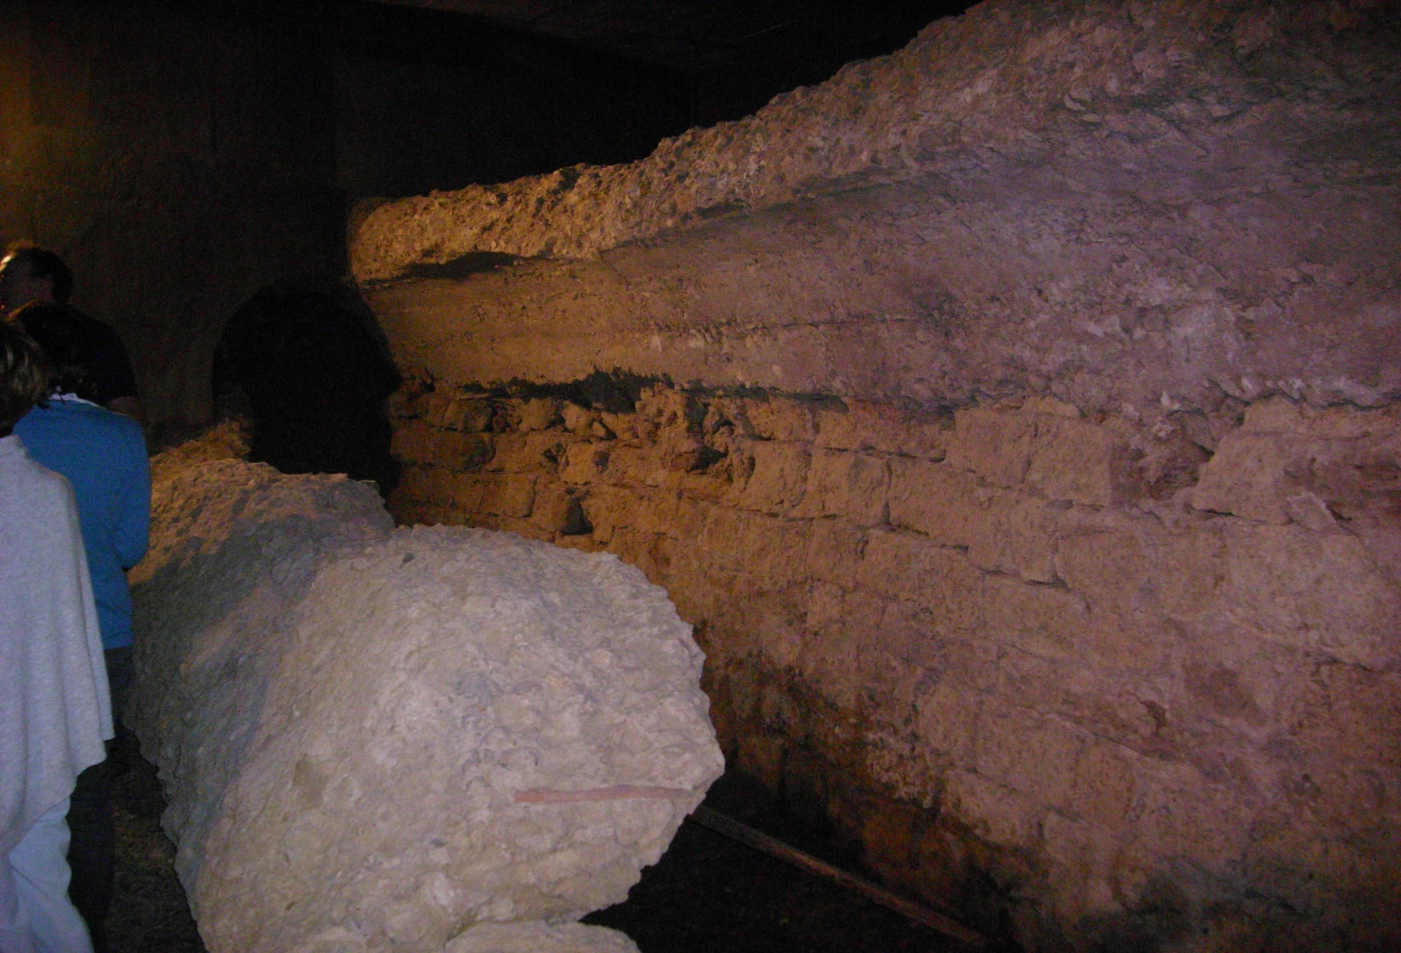
EN LA CALLE CASCALERÍAS ENCONTRAMOS RESTOS DEL ANFITEATRO EN DOS CRIPTAS SUBTERRÁNEAS EN EL SÓTANO DE DOS EDIFICIOS DE VIVIENDAS

Slide 41
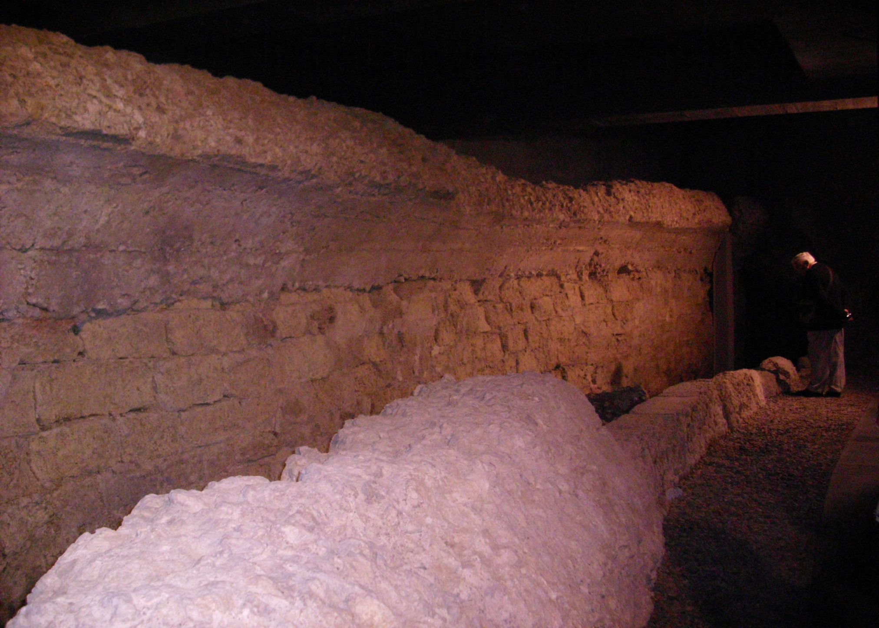

Slide 42
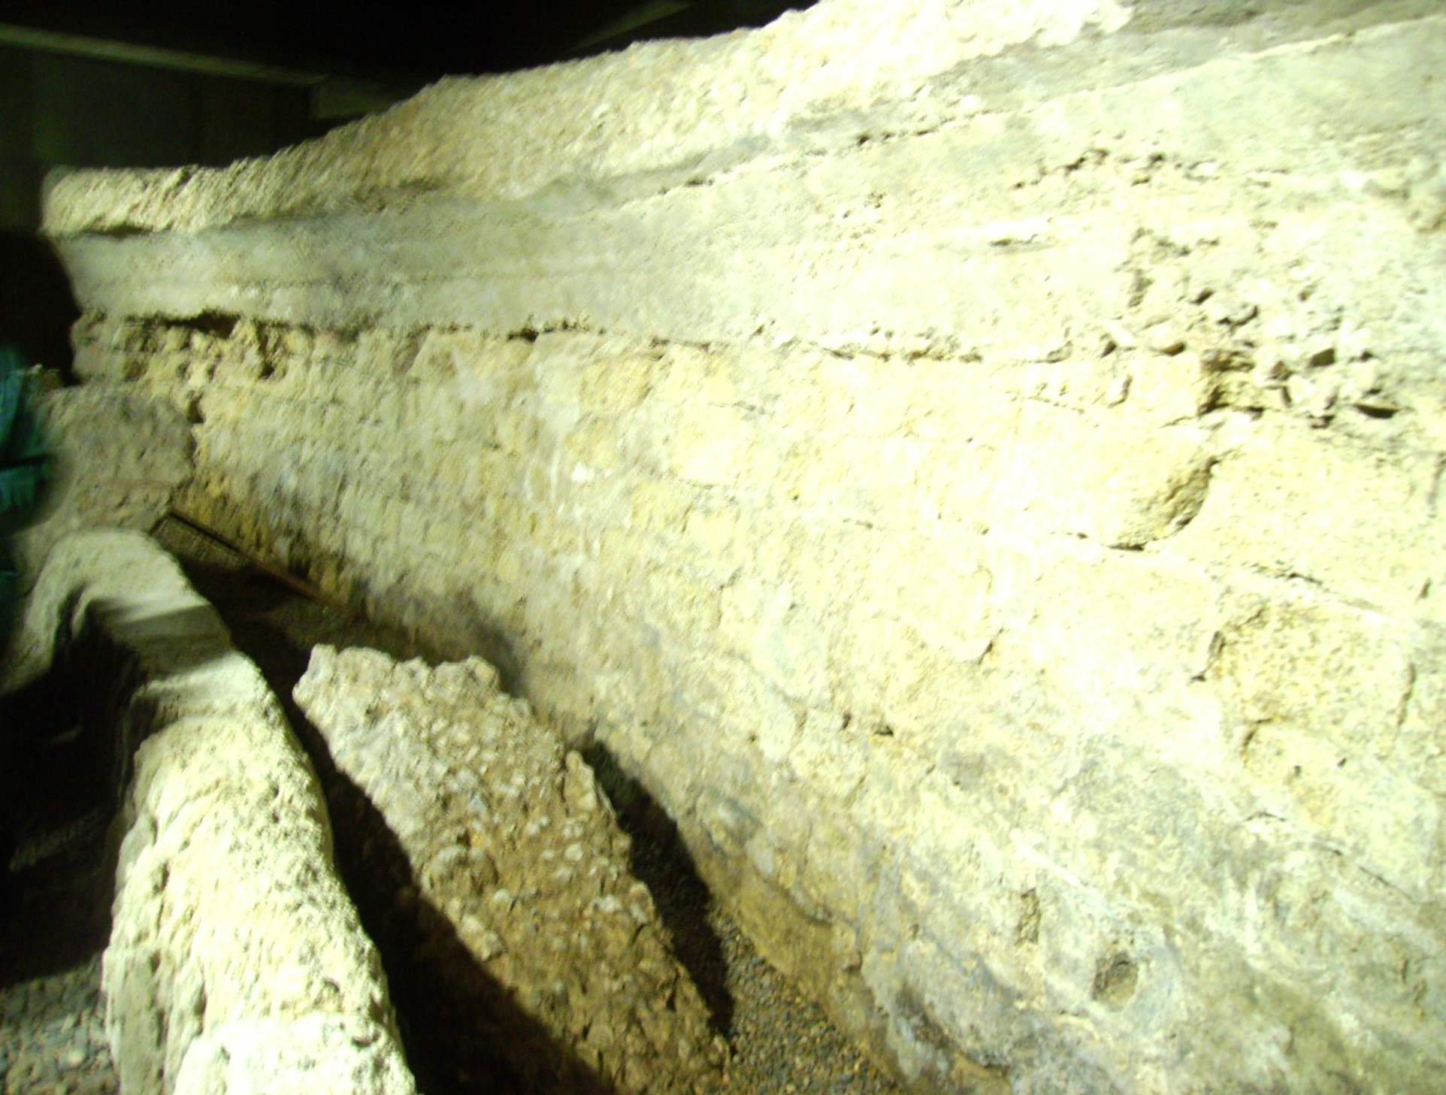

Slide 43
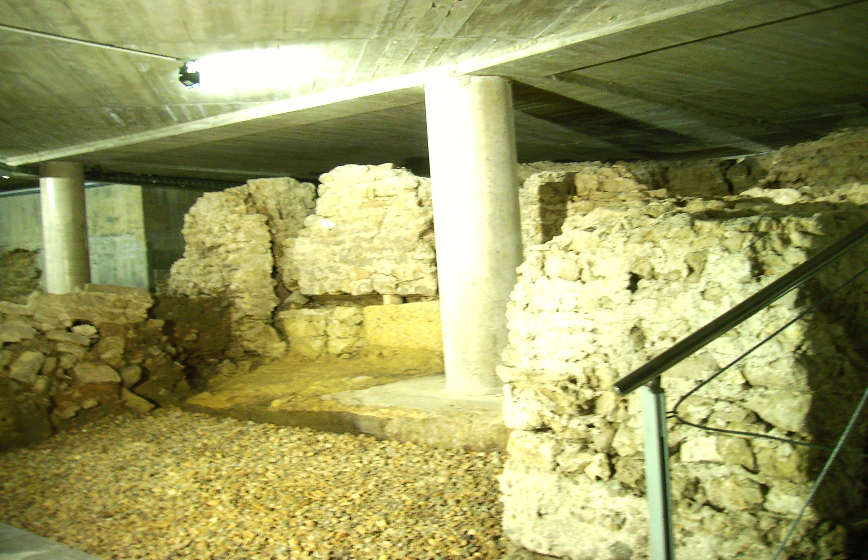
SEGUNDA CRIPTA

Slide 44
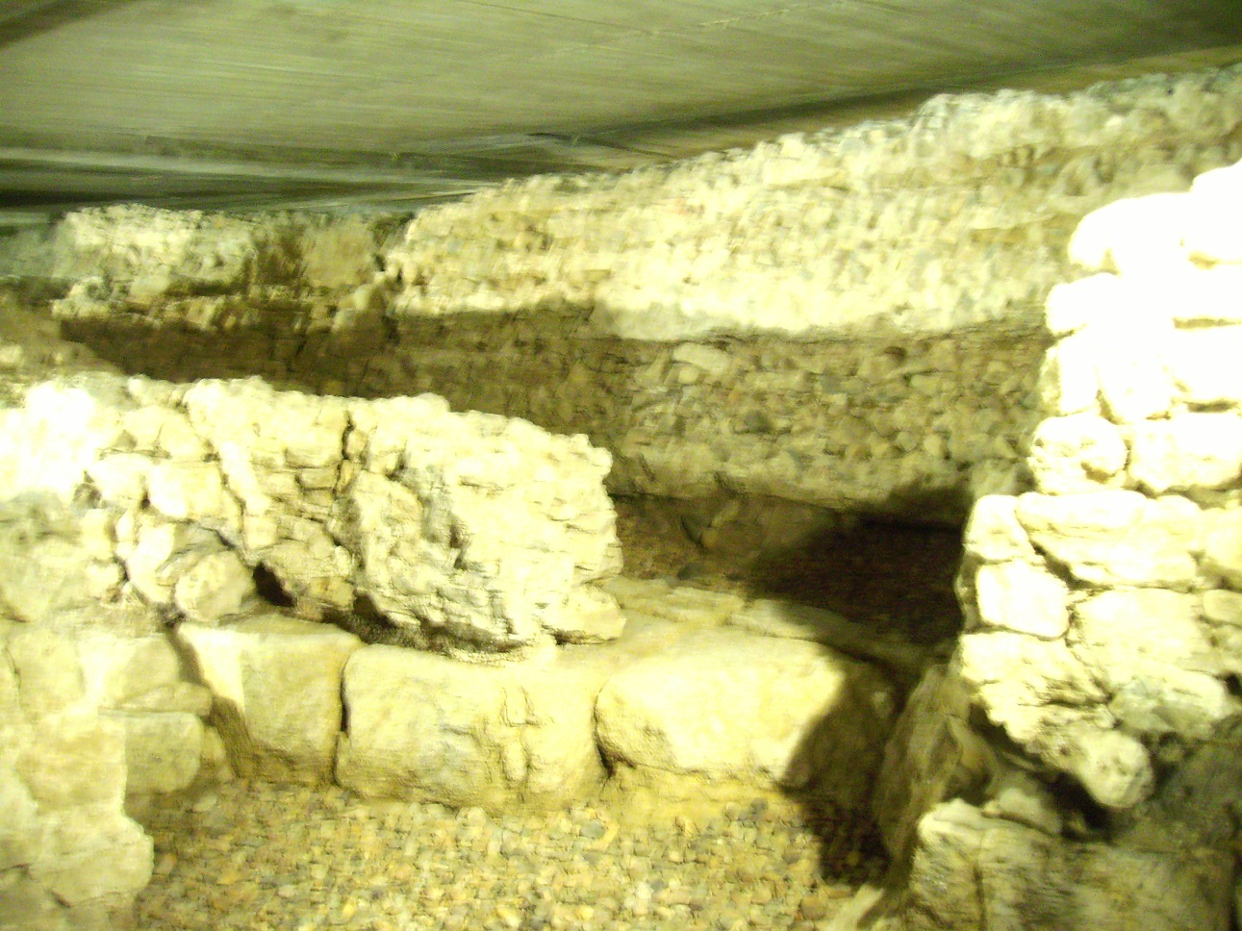


Slide 45

PARTE POSTERIOR

Slide 46

MURALLA ROMANA PUERTA PRAETORIANA EN EL INTERIOR DEL RESTAURANTE

Slide 47


Slide 48


Slide 49


Slide 50

CUBO DE MURALLA EN EL SÓTANO DEL BAR EL BESUGO

Slide 51


Slide 52

Y SIGUIENDO HACIA LA CALLE PLATERÍAS ENCONTRAMOS RESTOS DEL LIENZO SUR DE LA PUERTA PRETORIANA

Slide 53


Slide 54


Slide 55

Y SOBRE EL DINTEL DE LA PUERTA, ARCO REAL DEL PALACIO DE RAMIRO II, CONVERTIDO EN CÁRCEL HASTA EL SIGLO XVI

Slide 56

Y LLEGAMOS A LA PLAZA DE LA CATEDRAL, Y EN EL EDIFICIO DE SIERRA PAMBLEY ENCONTRAMOS RESTOS DE LAS CLOACAS

Slide 57


Slide 58

Y EN LA PLAZA DE LA CATEDRAL , LA CRIPTA DE LAS TERMAS, CON RESTOS DE LA PORTA PRINCIPALIS SINISTRA O PUERTA OBISPO

Slide 59

RESTOS DE LAS TERMAS

Slide 60

SILLAR DE LA PORTA PRINCIPALIS SINISTRA

Slide 61


Slide 62


Slide 63

PUERTA OBISPO O PORTA PRINCIPALIS SINISTRA

Slide 64


Slide 65


Slide 66


Slide 67

PUERTA DE ACCESO A LA CATEDRAL DESDE EL PALACIO ARZOBISPAL

Slide 68

TORRE DE LOS PONCE O DEL OBISPO, CUADRILÁTERA, EN EL LIENZO SE DE LA MURALLA. De AQUÍ PARTÍA LA CERCA MEDIEVAL QUE EL REY ALFONSO XI MANDÓ CONSTRUIR EN 1324, PARA PROTEGER EL BARRIO FRANCO Y JUDÍO, APROVECHANDO LA TOPOGRAFÍA DEL TERRENO
E

Slide 69

SILLAR DE LA TORRE

Slide 70

Y SALGAMOS DEL RECINTO ROMANO PARA LLEGAR AL DEPÓSITO DE AGUA EN LA PLAZA DE SAN PEDRO

Slide 71

Y DESPUES DE CONTEMPLAR LAS MURALLAS DE LA CARRETERA DE LOS CUBOS…

Slide 72


Slide 73

ENTRAEMOS DE NUEVO POR PUERTA OBISPO Y LLEGAREMOS A LA PARTE MÁS IMPORTANTE DEL CAMPAMENTO:LOS PRINCIPIA Y EL PRAETORIUM

Slide 74

RECREACIÓN VIRTUAL DE LOS PRINCIPIA

Slide 75

EL PRAETORIUM( PLAZA DE SAN PELAYO)

Slide 76


Slide 77


Slide 78


Slide 79


Slide 80

Y BAJAREMOS POR LA VIA PRINCIPALIS, EN CUYO SUBSUELO SE ENCUENTRAN RESTOS DE CANALIZACIONES.
Cuatro cantones, donde se cruza el cardo y el decumanus(calle Cervantes a calle conde Luna)

Slide 81

Y EN LA CALLE CONDE LUNA ENCONTRAMOS RESTOS DE UNA CLOACA ROMANA, HOY CUBIERTA POR LA CARRETERA

Slide 82

Y TERMINAREMOS EL RECORRIDO EN EL BAR EL BUHO, Y EN LA POSADA REGIA DONDE ENCONTRAMOS MURALLA ADOSADA,( PORTA PRINCIPALIS DEXTRA).

Slide 83


Slide 84

ASENTAMIENTO CIVIL DEL CAMPAMENTO DE LA LEGIO VII EN PUENTE CASTRO: VICUS AD LEGIONEM VII, ÚNICO ASENTAMIENTO CIVIL CONSERVADO EN ESPAÑA DEPENDIENTE DE UN CAMPAMENTO MILITAR ( TALLERES, TABERNAS, ALMACENES…)

Slide 85

RESTOS DE TEGULAS Y COLUMNAS SUSTENTANTES

Slide 86


CONSTRUCCIONES CIRCULARES

Slide 87

RESTOS DE MOLINO

Slide 88

RESTOS DE PAVIMENTO EN VIVIENDA

Slide 89

PUENTE DE LA LASTRA, SE OBSERVA EL ASENTAMIENTO DE LA VICUS AD LEGIONEM VII

Slide 90

VISTA AÉREA

Slide 91

TALLERES DE LANCIA ( SUBLANCIA) EN LA LADERA SUR ( VILLASABARIEGO) RESTOS DE TEGULAS

Slide 92

RESTOS DE TEGULAS

Slide 93

HORNOS PARA TEGULAS

Slide 94

REJILLA DE HORNO

Slide 95

HORNO CIRCULAR

Slide 96

CASTRO ASTUR Y CIUDAD ROMANA DE LANCIA

Slide 97


Slide 98

CONSTRUCCIÓN CIRCULAR

Slide 99

RESTOS DE TEGULAS

Slide 100


Slide 101

CANALIZACIÓN EN CALLE DE LA CIUDAD ROMANA

Slide 102

RESTOS EN EL VERTEDERO( LADERA NORTE)

Slide 103

EREMITORIOS SIGLO VII-VIII

Slide 104

VILLA ROMANA DE NAVATEJERA, SOBRE LA QUE SE CONSTRUYÓ UNA IGLESIA PALEOCRISTIANA( IV-V)

Slide 105

RESTOS DE LA PRIMITIVA IGLESIA PALEOCRISTIANA

Slide 106


Slide 107

PAVIMENTO DE MOSAICO EN UNA ESTANCIA

Slide 108

TERMAS DE LA VILLA

Slide 109

MOSAICO EN UNA ESTANCIA DE LA VILLA

Slide 110

CANALES MERIDIONALES HACIA LAS MÉDULAS EN LA ZONA DE LLAMAS DE CABRERA

Slide 111

EXPLOTACIONES AURÍFERAS

Slide 112


Slide 113


Slide 114

MINA AURÍFERA, EXCAVADA EN LA ROCA

Slide 115


Slide 116


Slide 117

CANAL ROMANO TALLADO EN LA ROCA

Slide 118


Slide 119


Slide 120


Slide 121


Slide 122


Slide 123


Slide 124

COROBATES( INSTRUMENTO PARA MEDIR DESNIVELES DEL SUELO). MUSEO DE PUENTE DE DOMINGO FLÓREZ

Slide 125

VETA DE CUARZO AURÍFERO

Slide 126

PROCESO DE LA EXTRACCIÓN DEL ORO

Slide 127


Slide 128


Slide 129


